Slide 1
鈴木 正朗君を映像で偲ぶ
私たちにたくさんの想い出を作っていただき有難う
平成27年8月24日 鈴木正朗君を偲ぶ会実行委員会

Slide 2
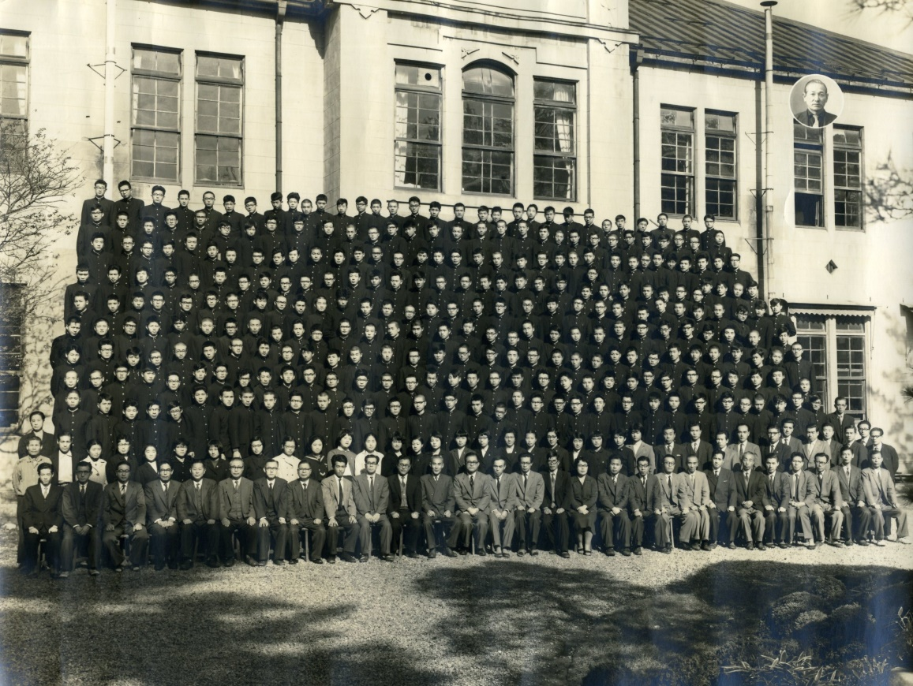
卒業記念写真 昭和三十五年三月

Slide 3
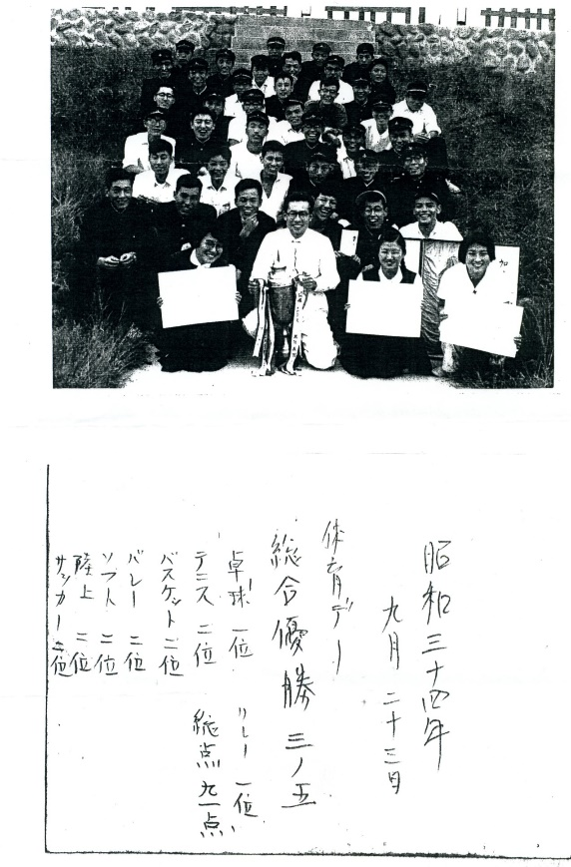
高校最後のクラスマッチ 優勝で飾る。正朗君の部活動はバスケットボールひと筋だった

Slide 4
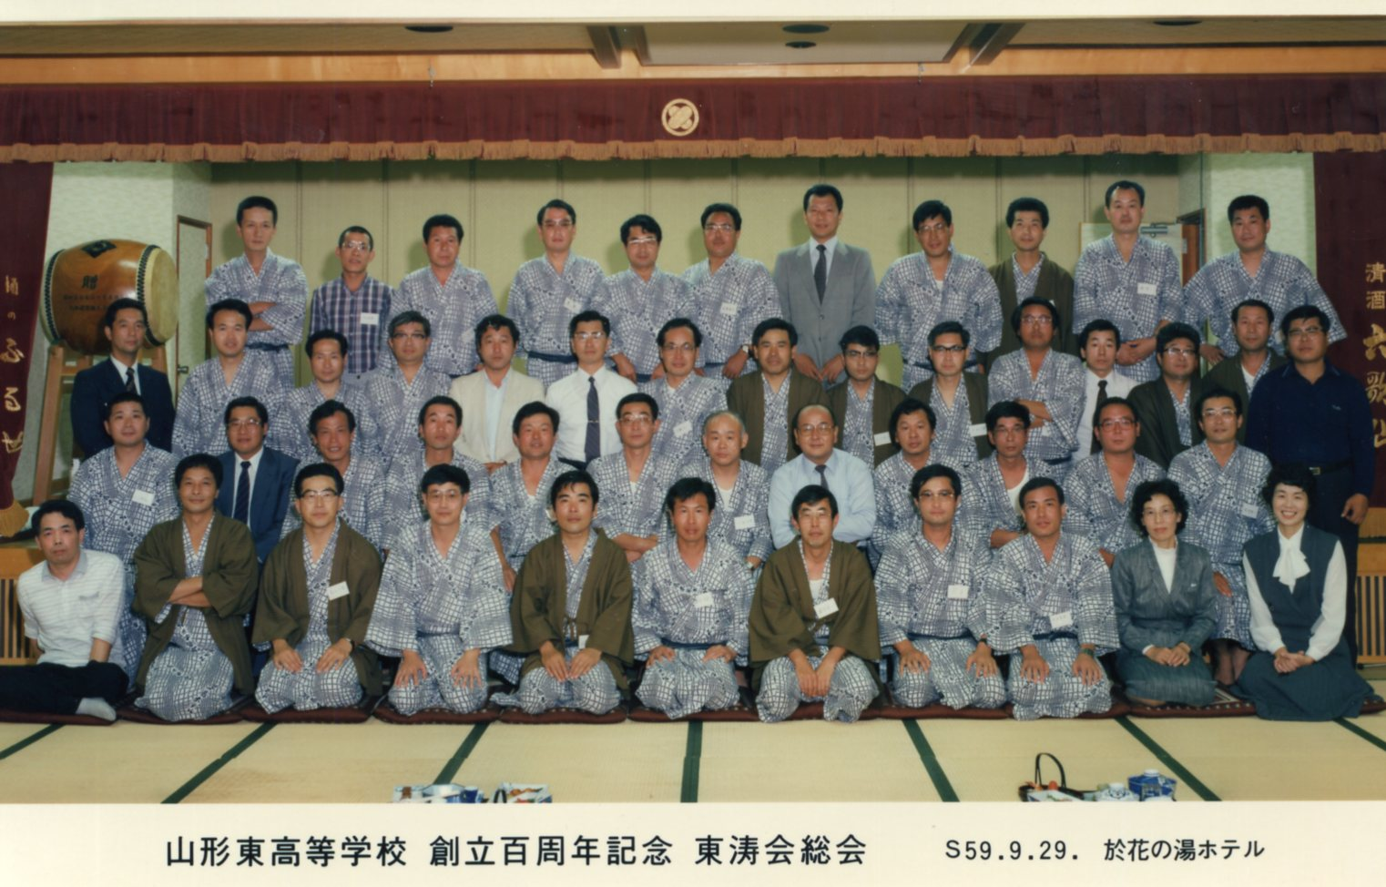
山形東高等学校創立百周年記念東涛会総会
昭和59年9月29日
東根温泉花の湯ホテルにて

Slide 5
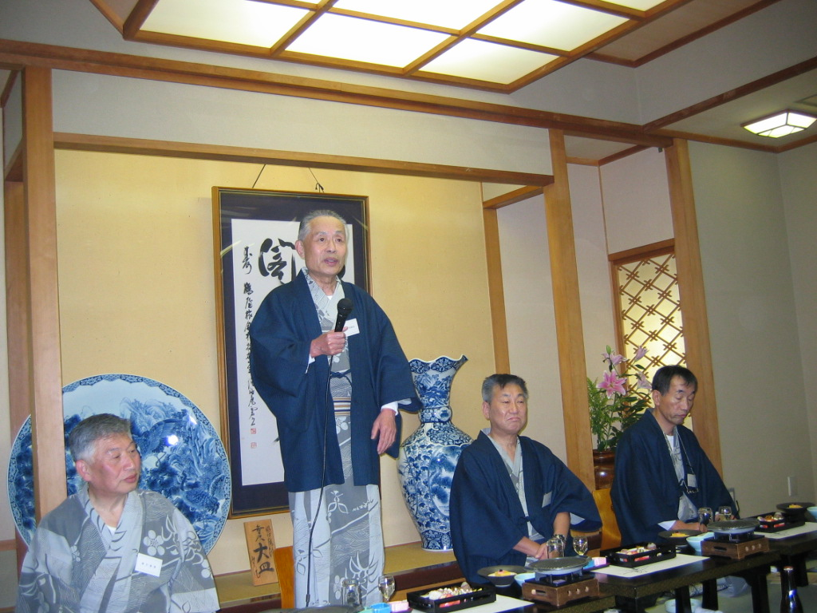
平成16年10月31日 蔵王温泉でのクラス会 恩師 水戸部欣也先生をお迎えして

Slide 6
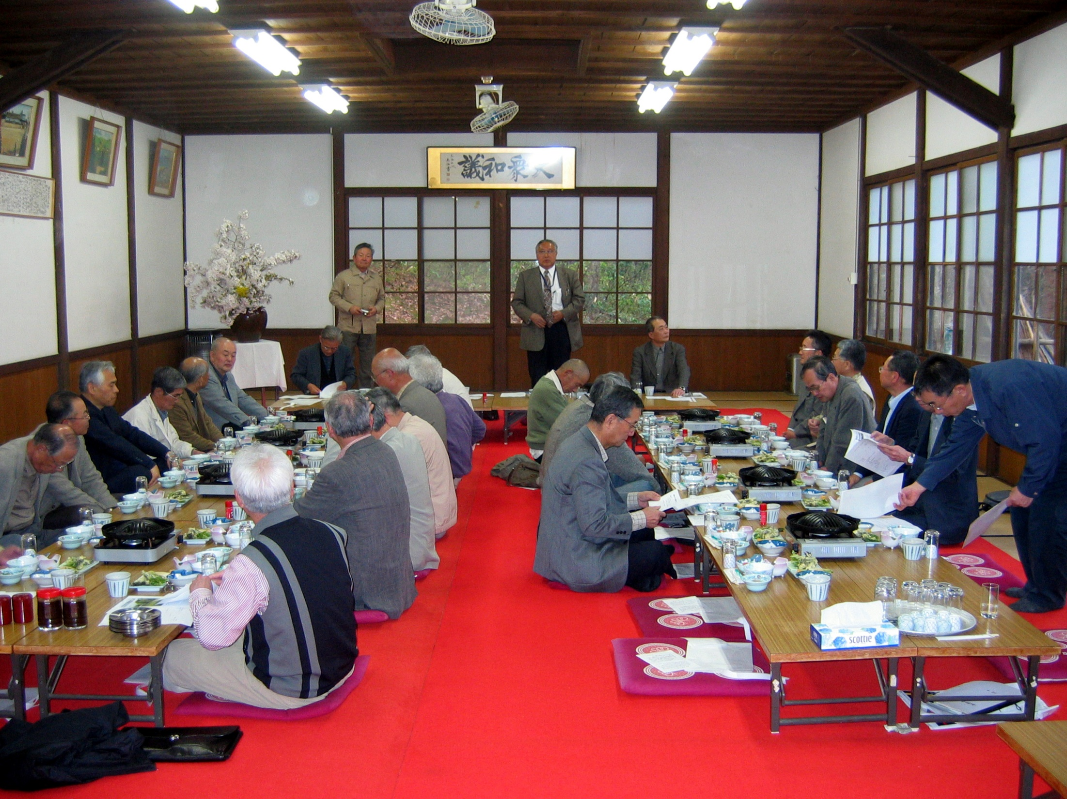
平成二十年四月二十六日 山形東涛会総会開催
会場を山辺町玉虫湖畔荘で開きました。
当然、仕掛け人は山辺の名士、鈴木正朗君の声掛けでした。このころから彼のプロモータとしての才覚が生まれていたという気がします。

Slide 7
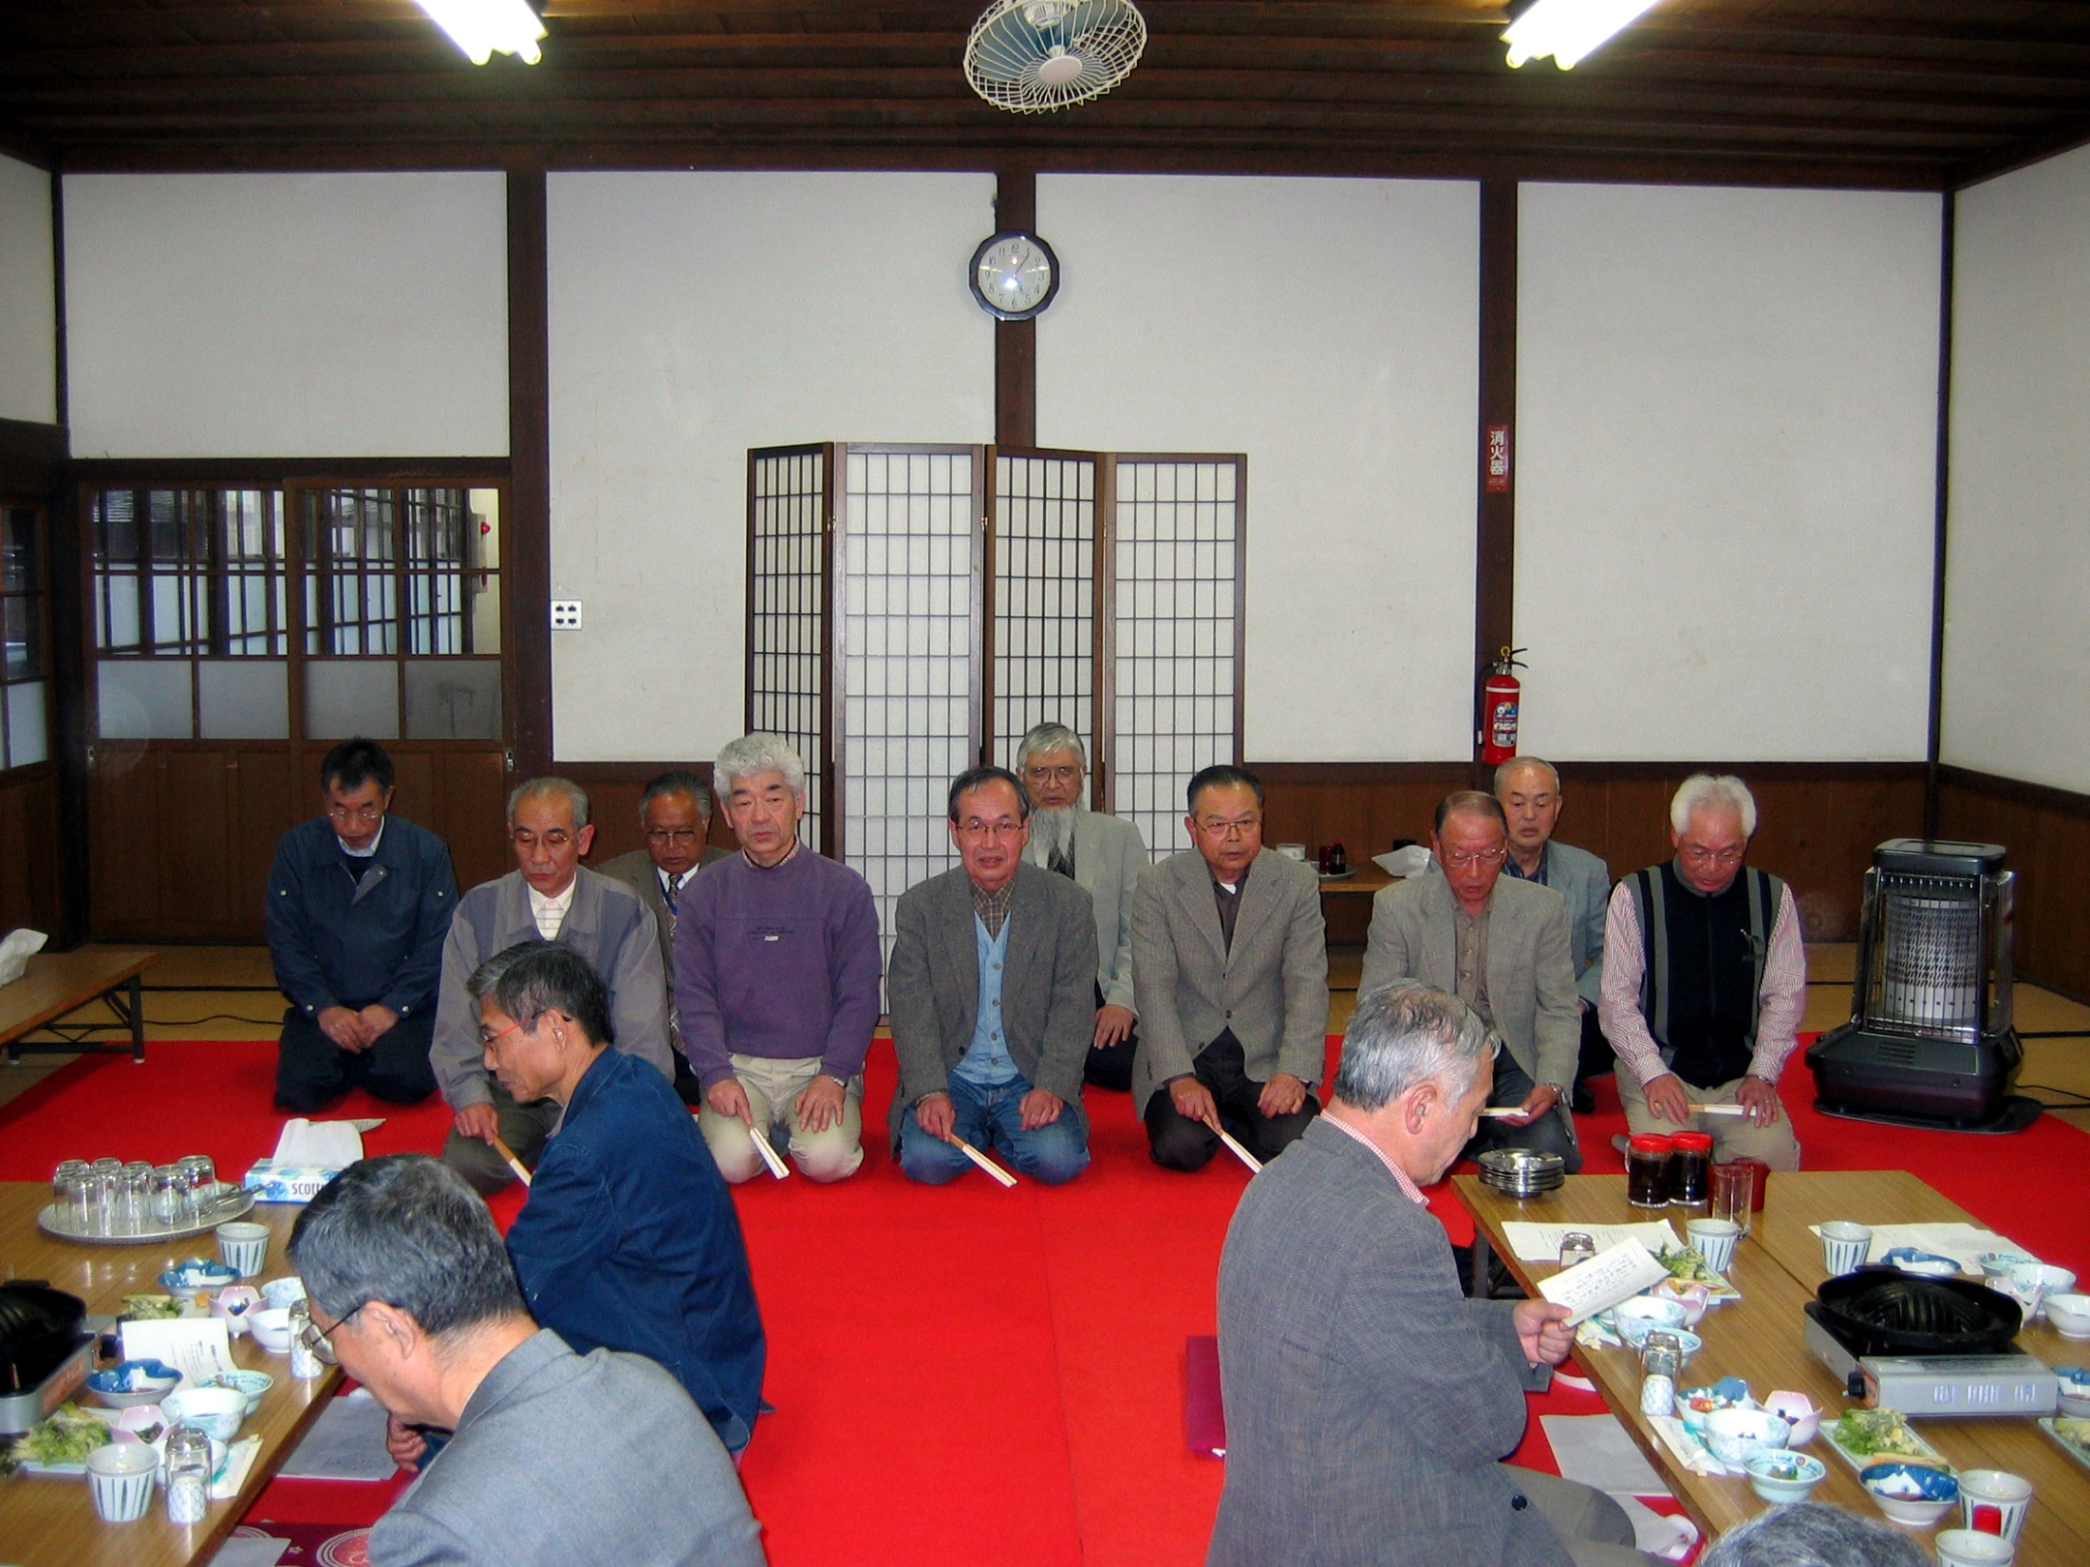
この頃から総会時にお謡いをすることが定着していたかなと思います。ここにも正朗君が片隅で謡に参加しているのが分かります。

Slide 8
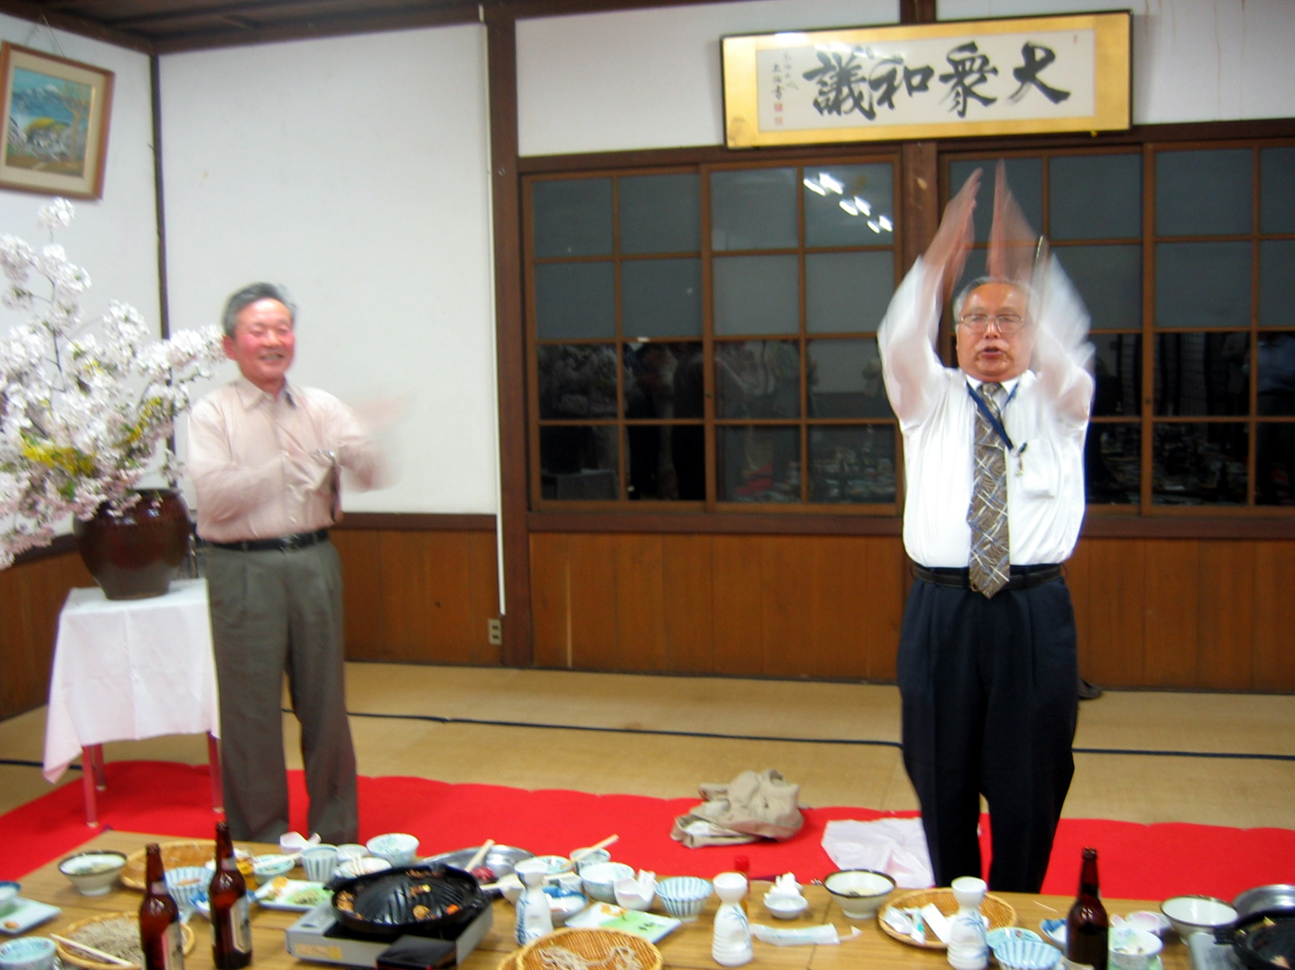
懇親会の最後には山形東涛会会長のエールで会を締めることもこの頃から慣例として定着したと思います。

Slide 9
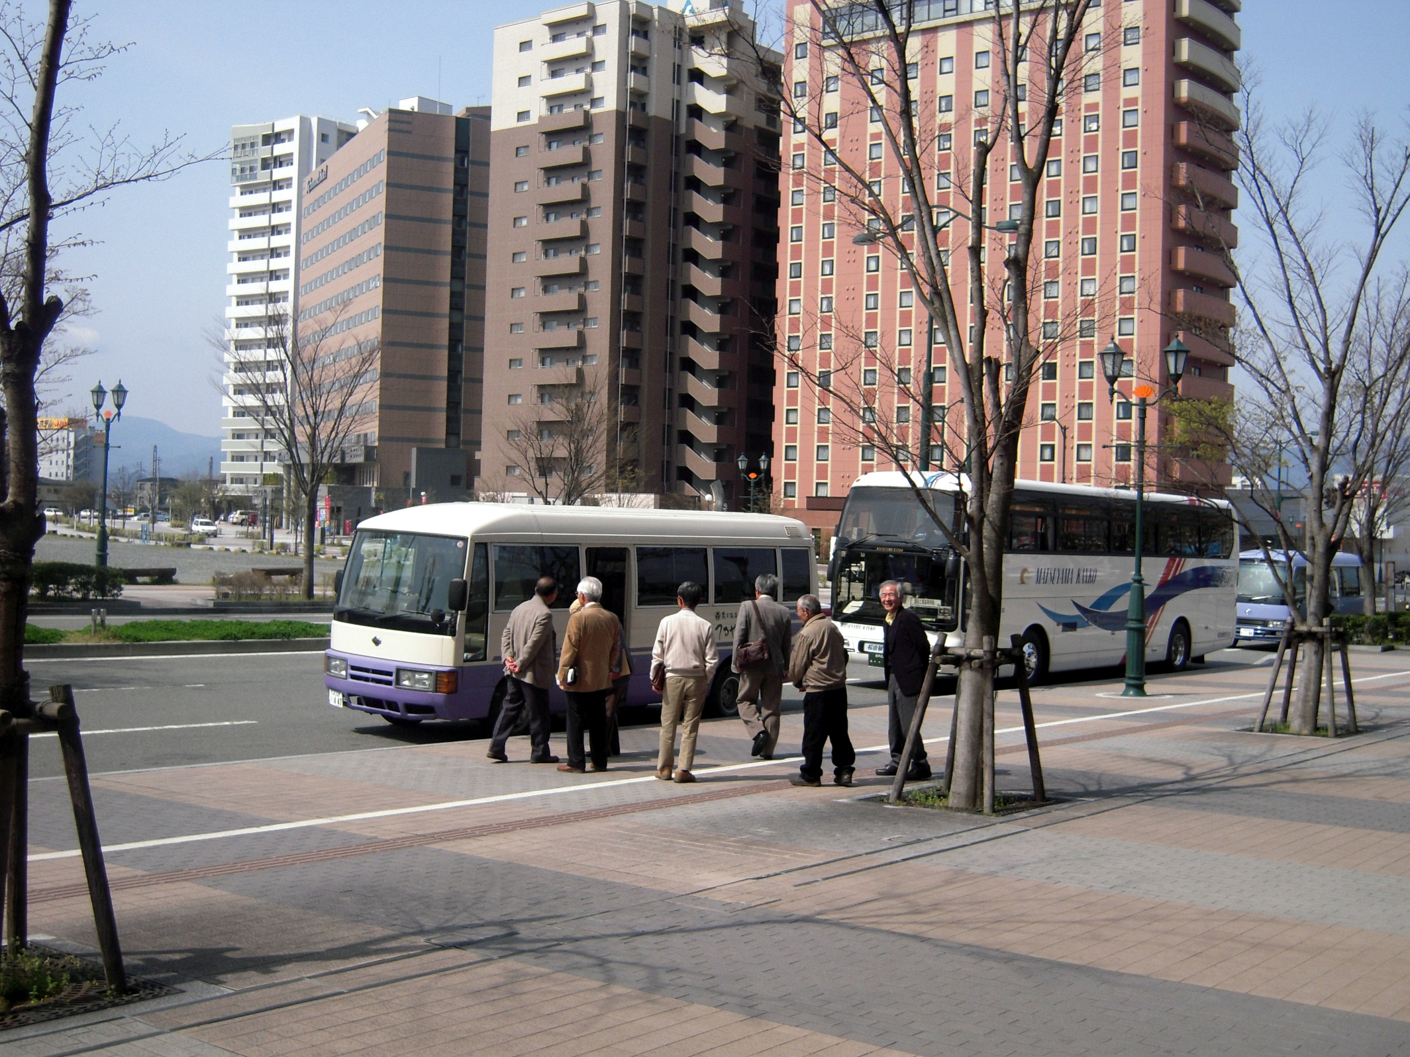
平成二十一年四月十九日 堀君経営の蔵王温泉つるやホテルにおいて山形東涛会の総会が開かれた。
恒例になったが山形駅西口で待つバスに乗り込む光景である

Slide 10
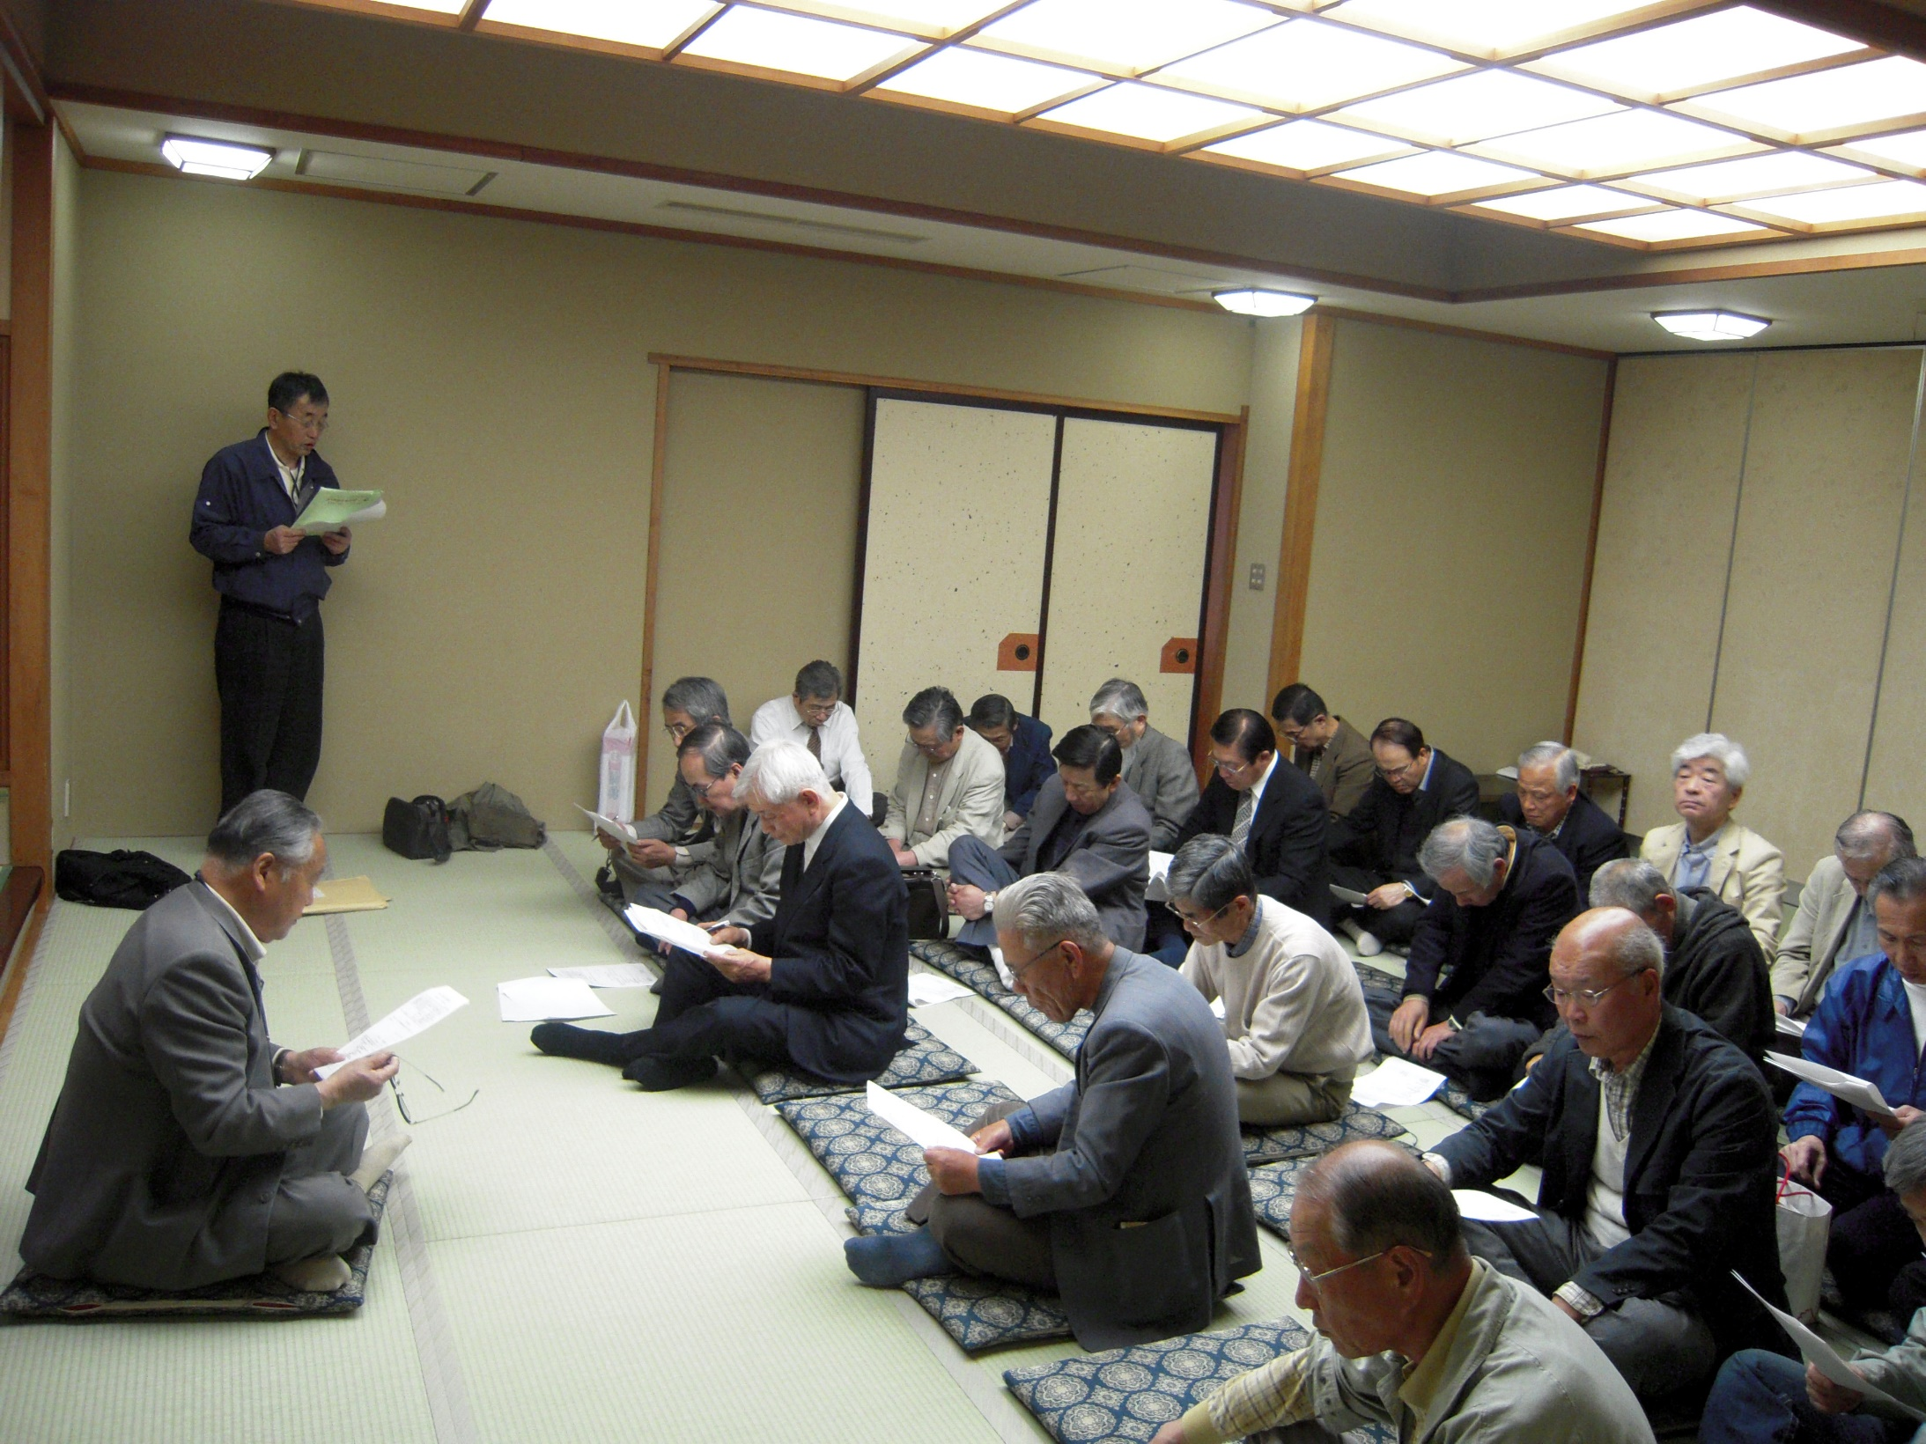
総会は正朗君の司会で始まった。彼が説明をするとなぜか安心してしまい議事はスムースに進行するのが常だった。

Slide 11
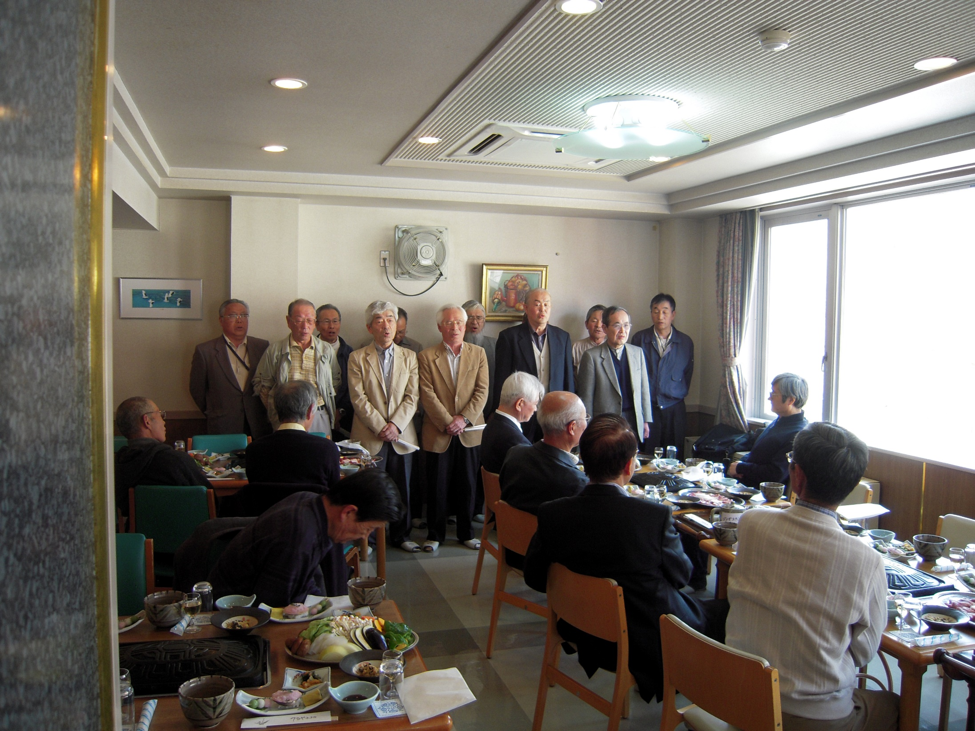
山形東涛会の総会では祝の謡曲が謡われるのが恒例だ。これにも正朗君はメンバーとして参加している

Slide 12
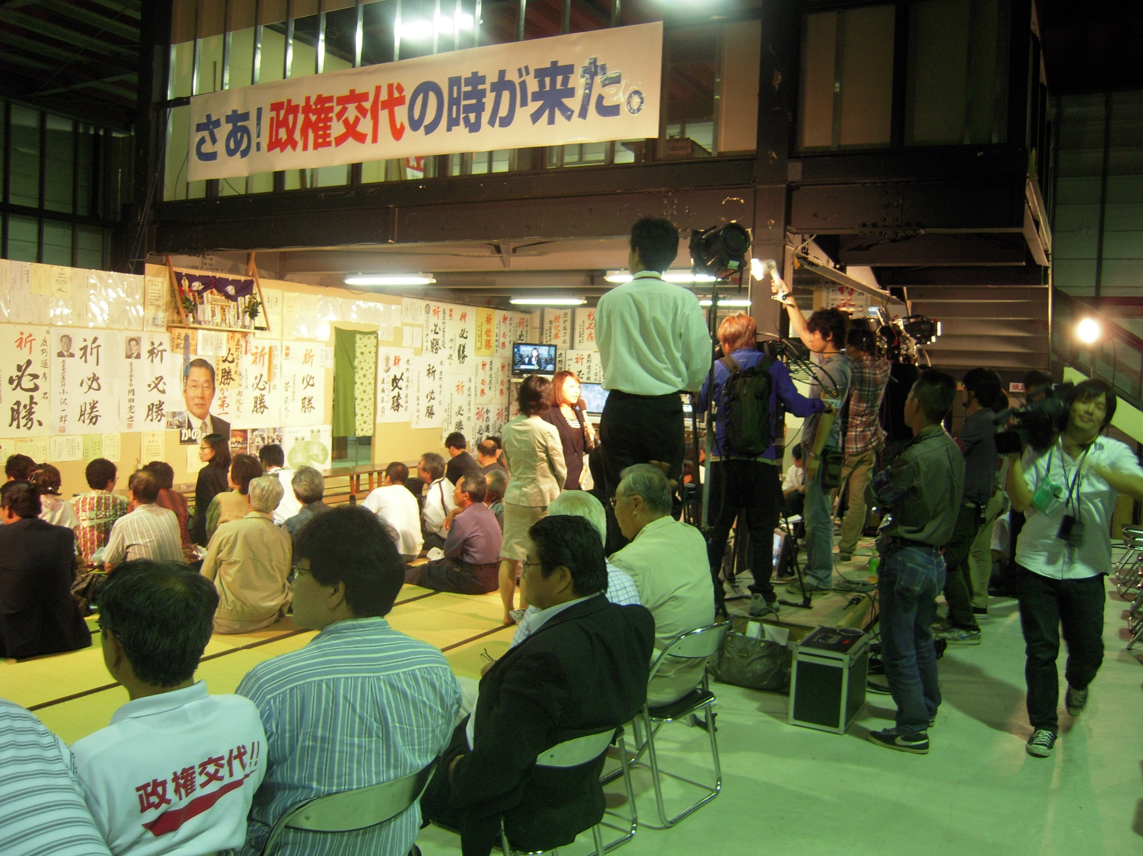
平成二十一年八月三十日に鹿野道彦君が見事衆議院議員に当選をした。長い浪人生活を経ての当選だったので東涛会会員の喜びは非常に大きかった。しかし、これも全て鈴木正朗君の仕掛けと努力の結果であることは誰もが理解していた。

Slide 13
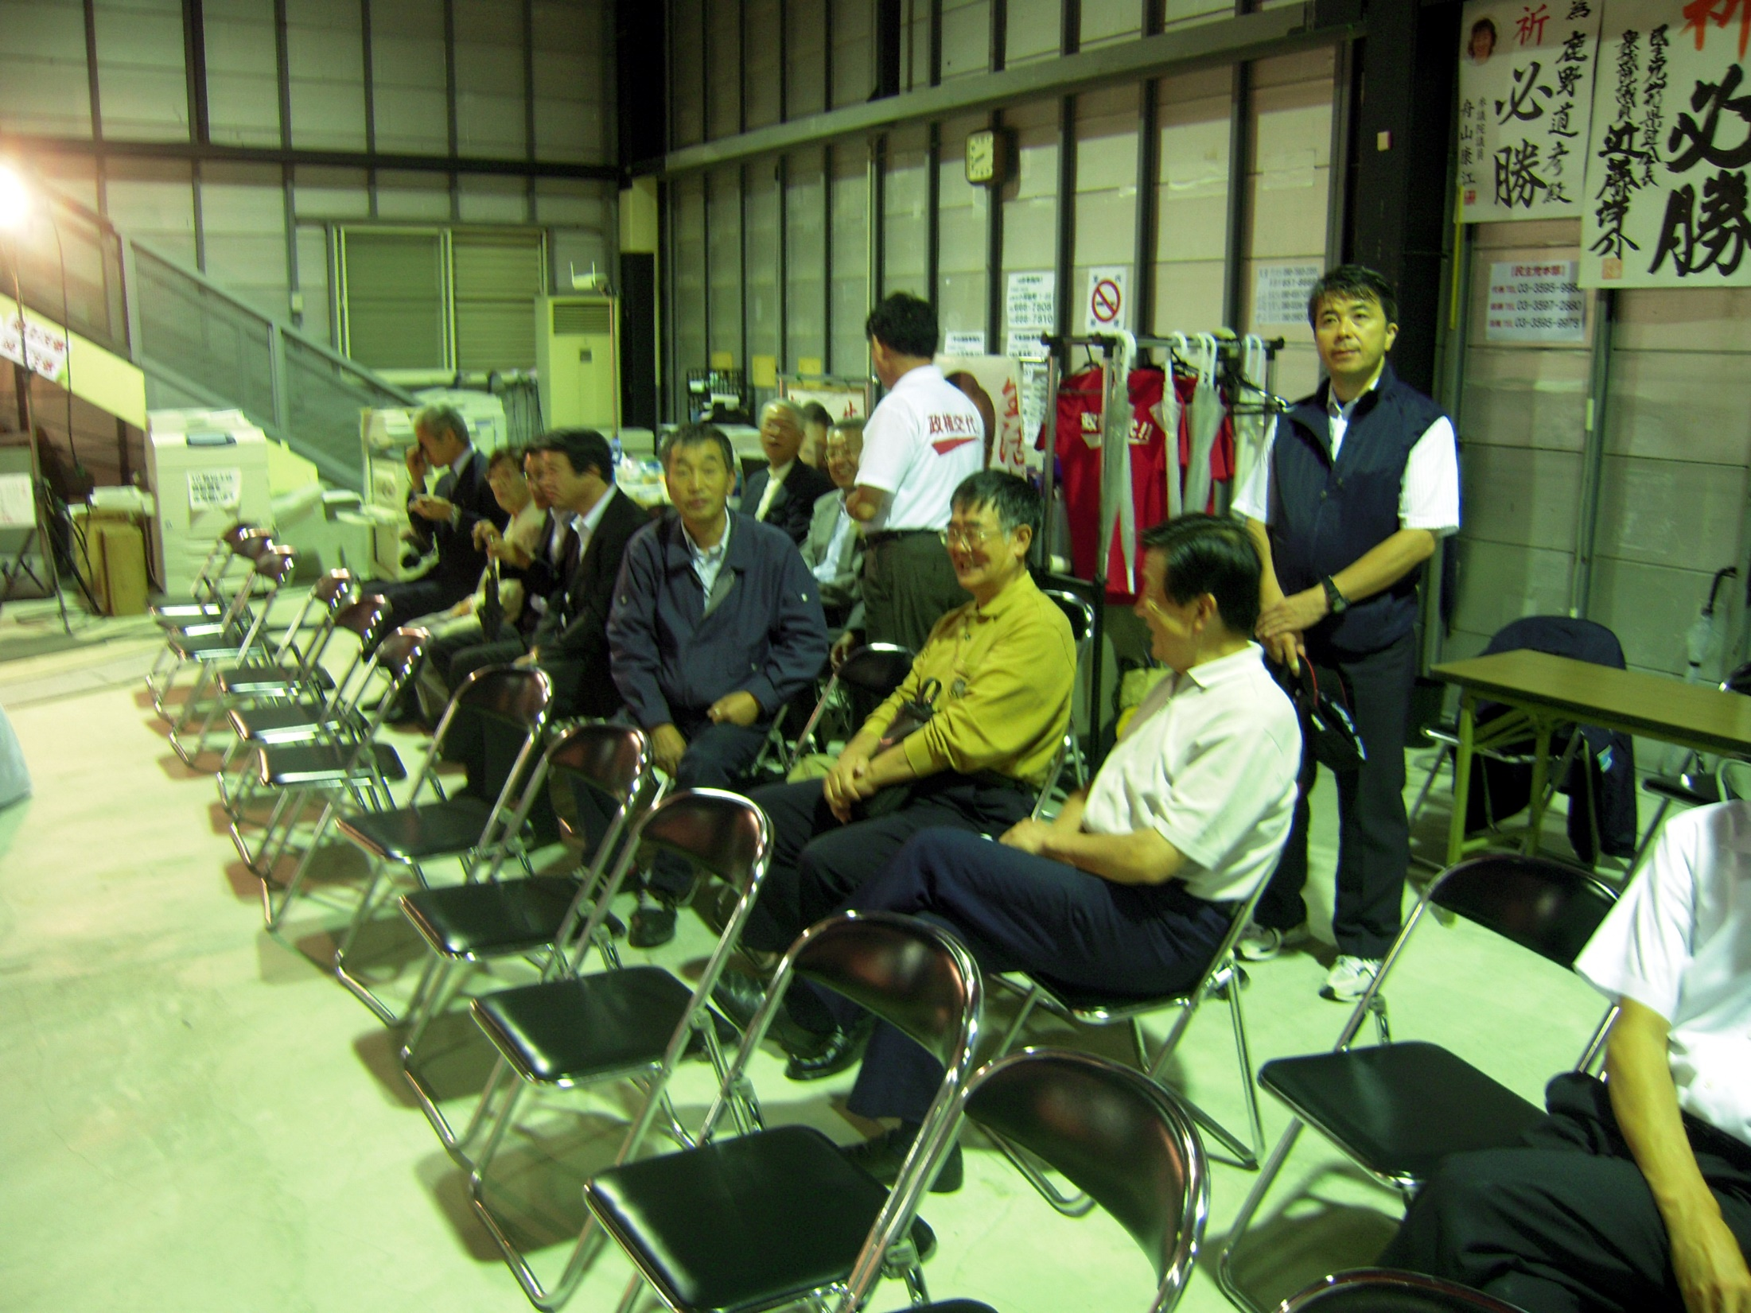
鈴木正朗君はここの選挙事務所に詰めきりとなり指示を出したり電話かけの指揮をしたり、選挙資料の配布作業等を自ら率先して実行していた。あの時のバイタリティ溢れる行動力は素晴らしかった。

Slide 14
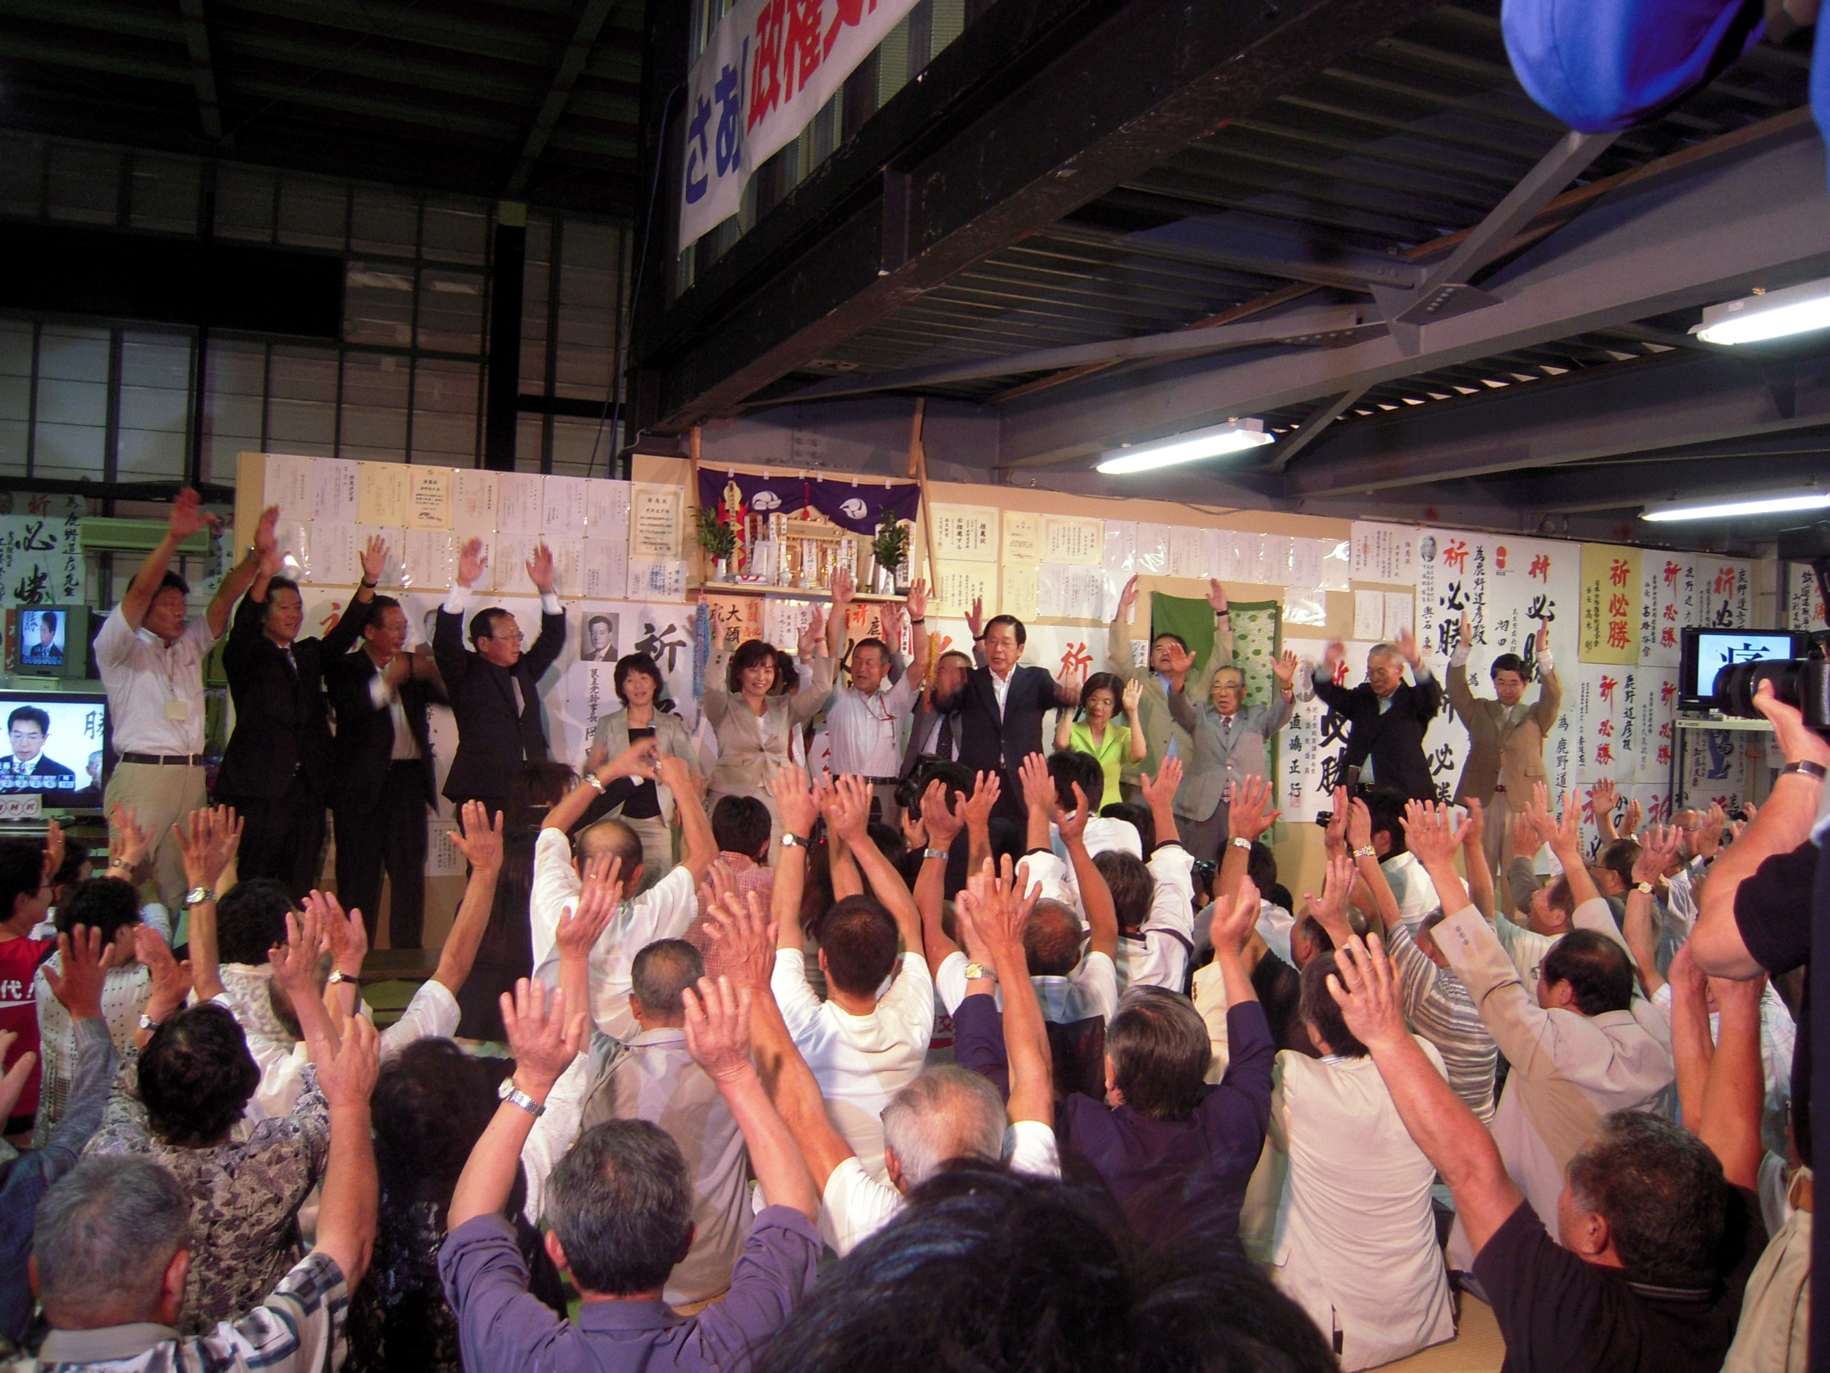
鹿野君が見事当選となった。その陰には黒子になって活躍した鈴木正朗君の存在があったためであることは誰もが認める事実である。

Slide 15
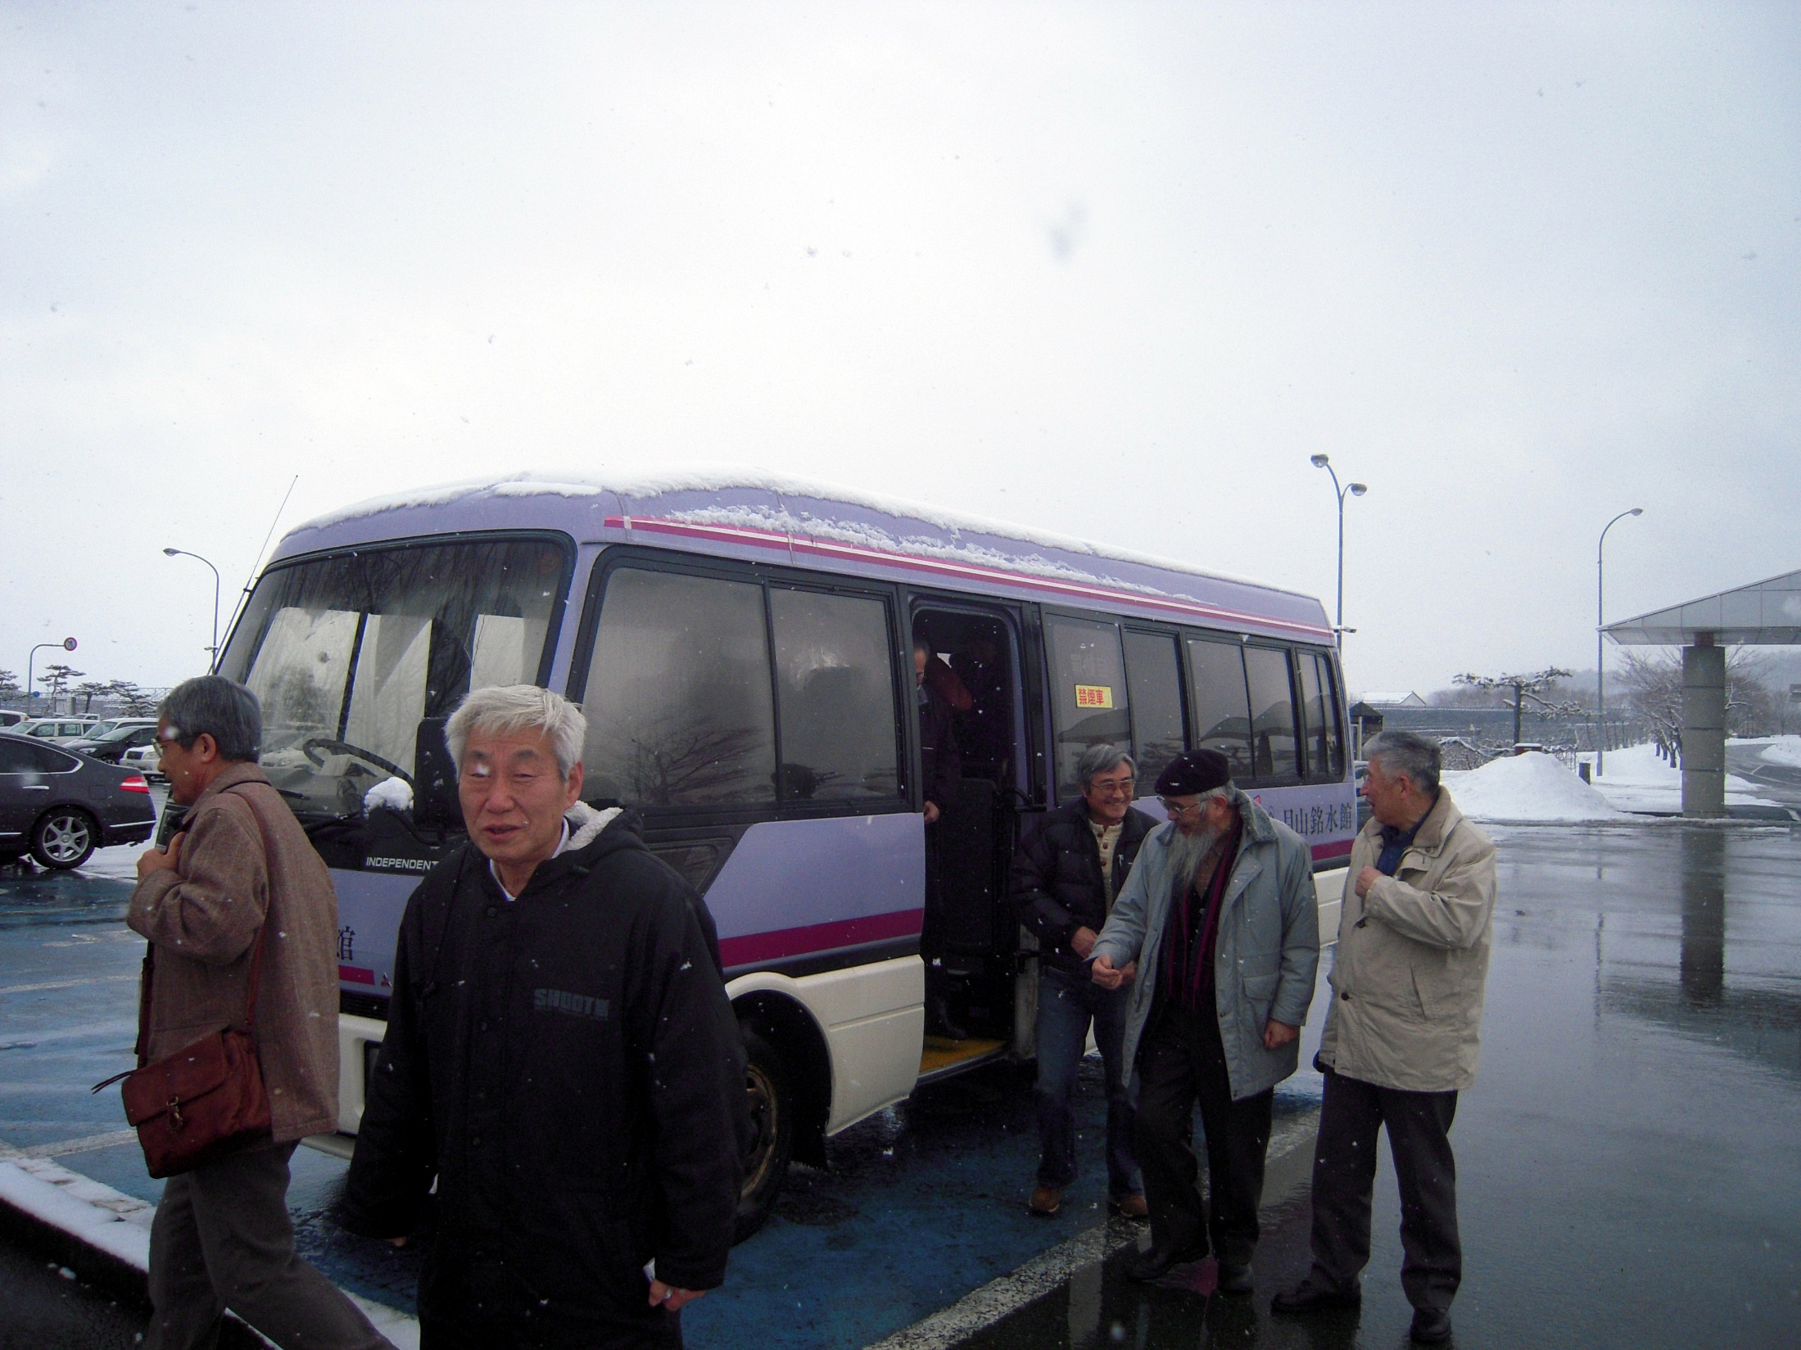
平成22年2月12日 西川町酒蔵見学
正朗君の企画で冬の酒蔵見学をすることになった。
会場は正朗君の奥様の実家「設楽酒造」に設定、日本酒の仕込みから見させていただき日本酒の理解を深める狙いだが実際は原酒を飲めるということで参加した会員が多かった。

Slide 16
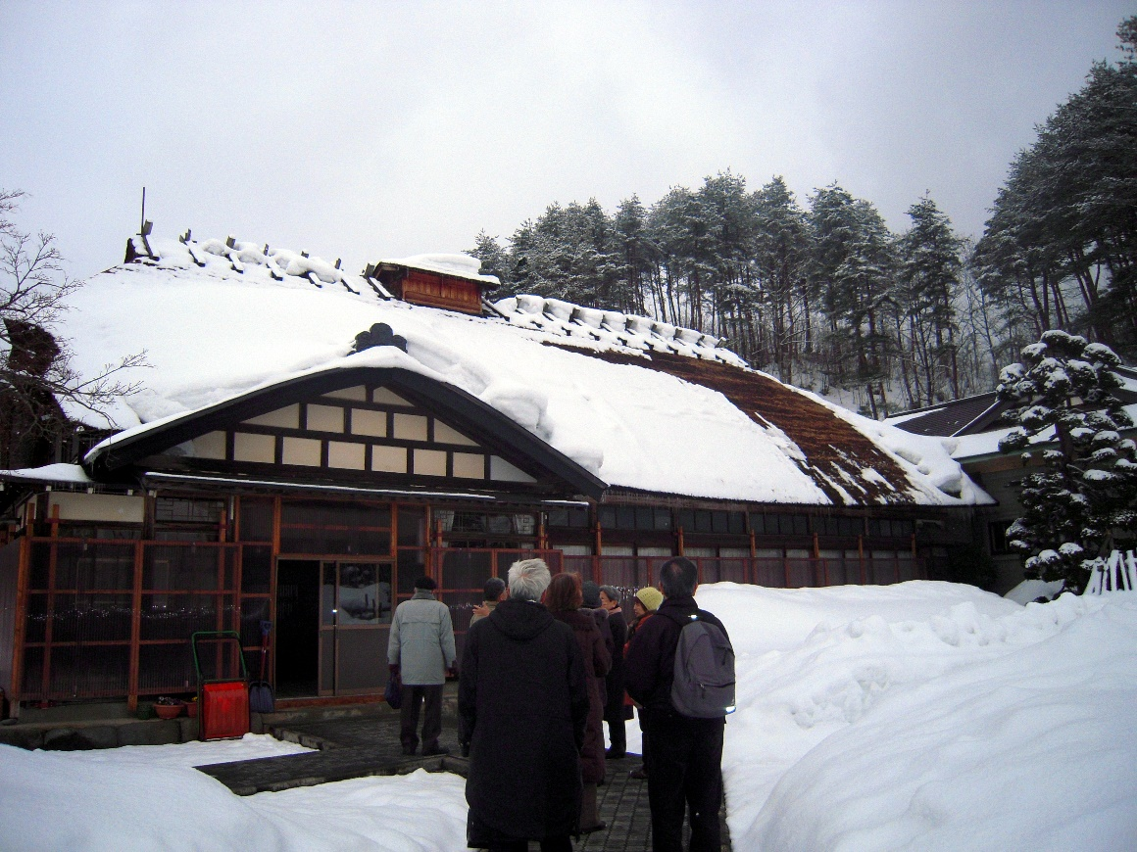
とても寒い時期だったが正朗君の熱意は熱かった

Slide 17
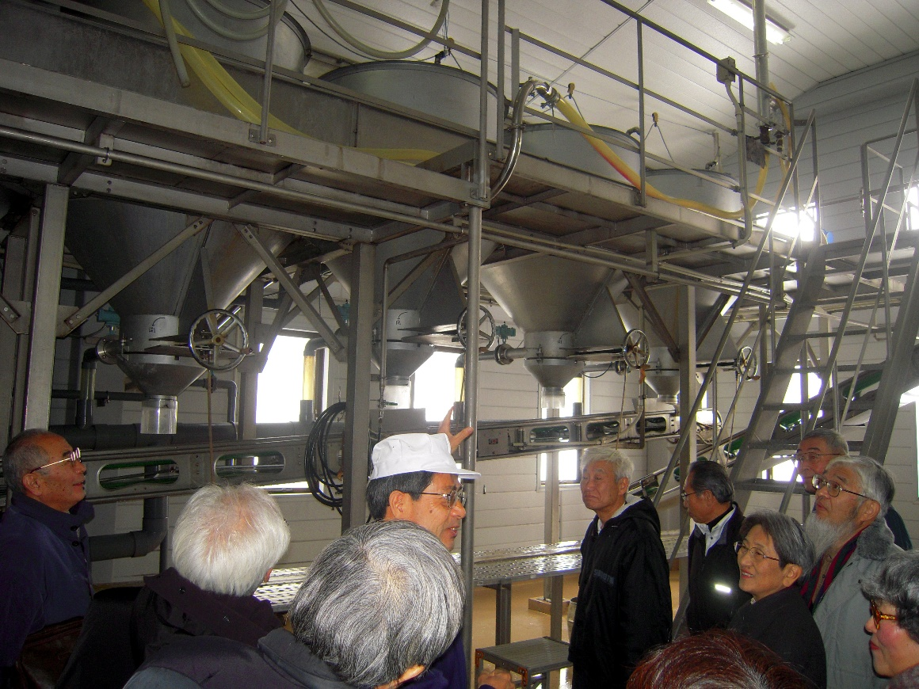
設楽酒造の清潔な近代的な工場に会員一同感心するばかりだった。

Slide 18
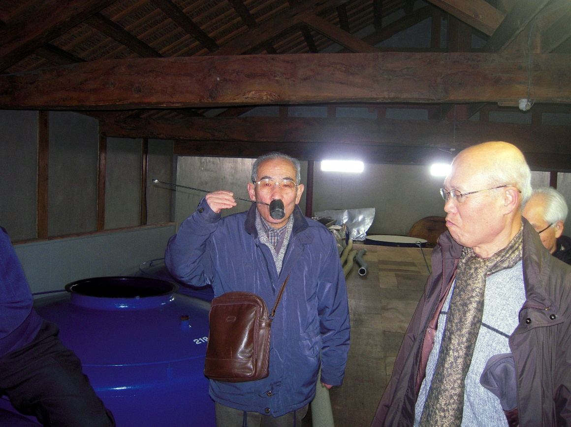
滅多に飲めない日本酒の原酒を飲めて参加者は大満足。その意味での正朗君への感謝は大きかった

Slide 19
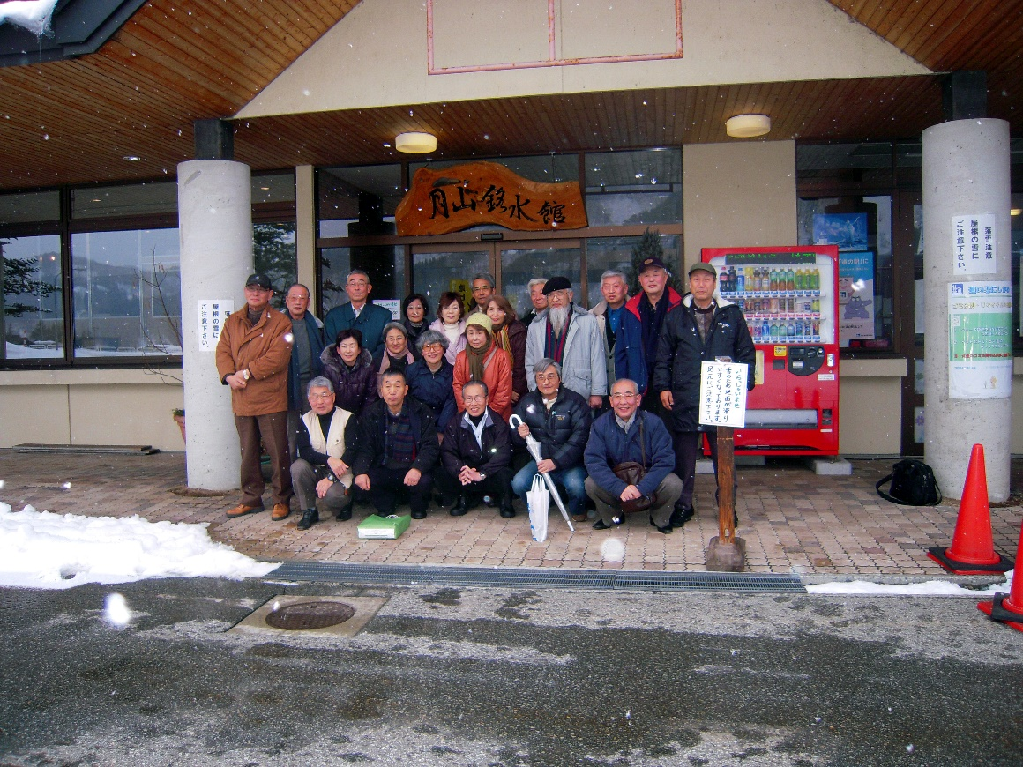
帰路に西川町水沢にある「水の館」で昼食会を開いたがその時の記念写真である。

Slide 20
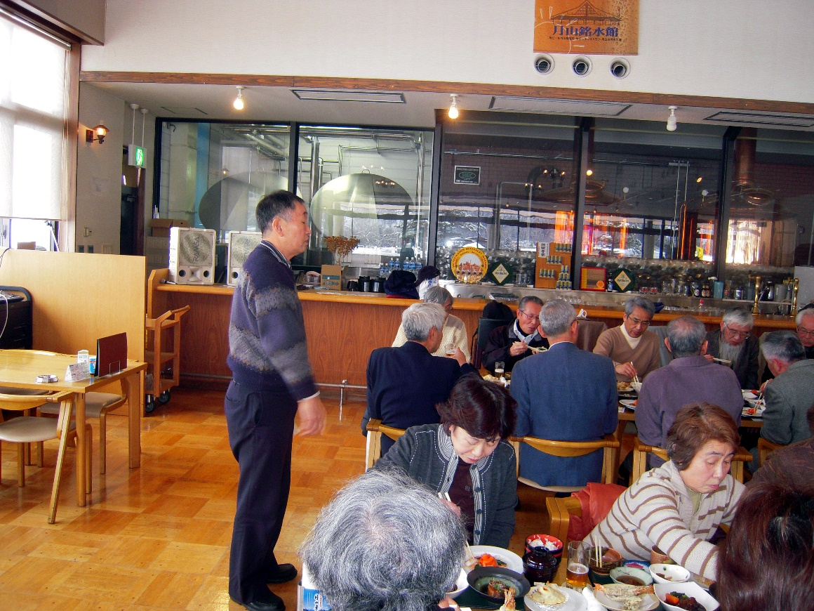
正朗君から挨拶があった。全員楽しく満足した会であったので大変なごやかな雰囲気で締めくくられた。正朗君の企画力には本当に驚くものがあると強く感じた

Slide 21
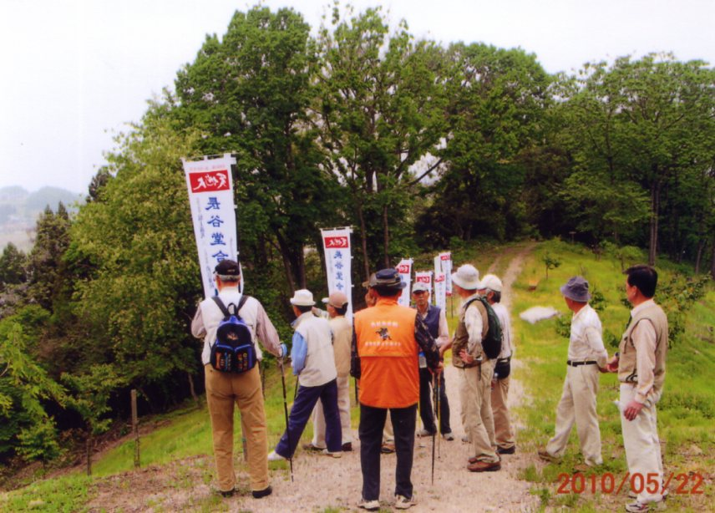
平成22年5月22日 長谷堂に集合し長谷堂城に登り、次に畑谷城に登るコースで歴史探訪のハイキングをしました。この企画は鈴木正朗君が大変乗り気でみんなに声かけなどをしてくれ参加者を募ることにも率先して努力してくれました。彼はこういう企画が大好きでした。
この他にもいろいろやりたいことを持っていました。
平成22年 山形東涛会長谷堂城・畑谷城巡り

Slide 22
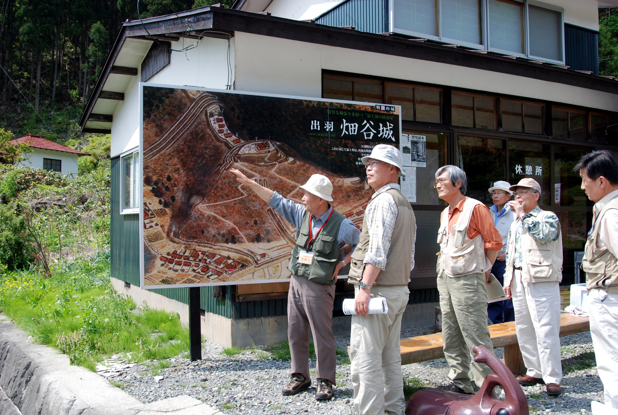
山形東涛会では初めての地域の歴史探訪会だったが好評であった。このような企画が成功したのも彼の後押しがあったればこそであった。

Slide 23
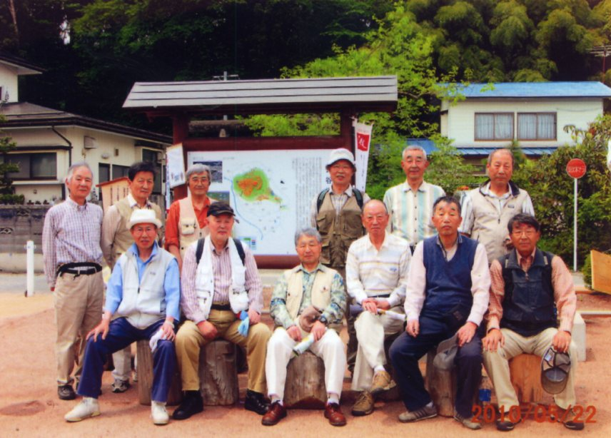
全員での記念写真です。正朗君は大変元気でした
長谷堂城を遠藤君が、畑谷城を近藤がそれぞれ担当しました。正朗君の根回しでこの企画が実現しました。正朗君はこのような企画の掘り起こしと人間の活用が上手でした。まったく人生のプロモータでした。

Slide 24
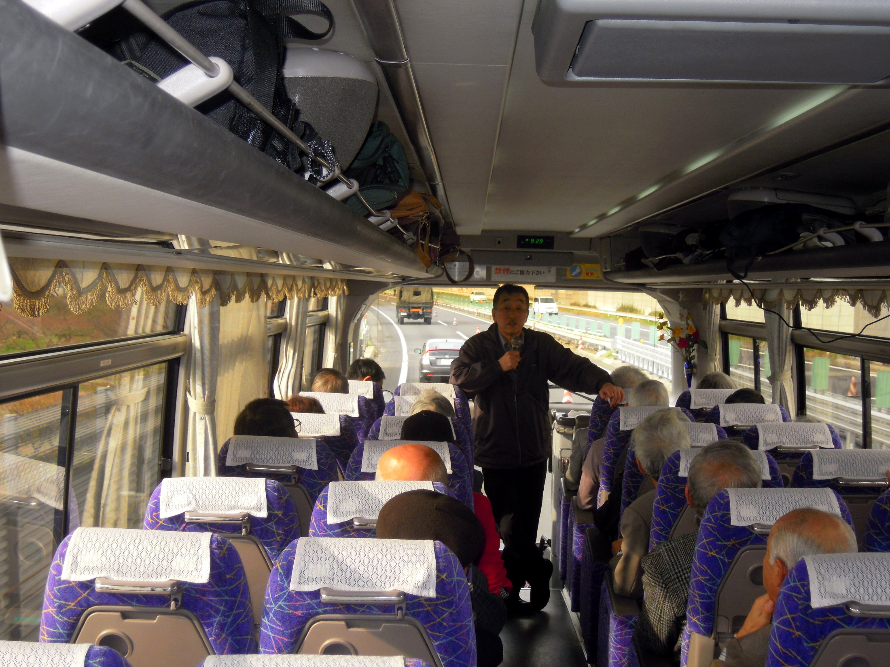
平成二十二年十一月十五日、十六日
東涛会五十年を語る集い(古希の会)実施
これも正朗君主導で準備が進んだ。会は静岡市の伊豆大仁温泉を会場に盛大に開催された。
この写真は静岡に向かうバスの中で全工程について説明する姿だ。本当に彼の気配りはすごかった。

Slide 25
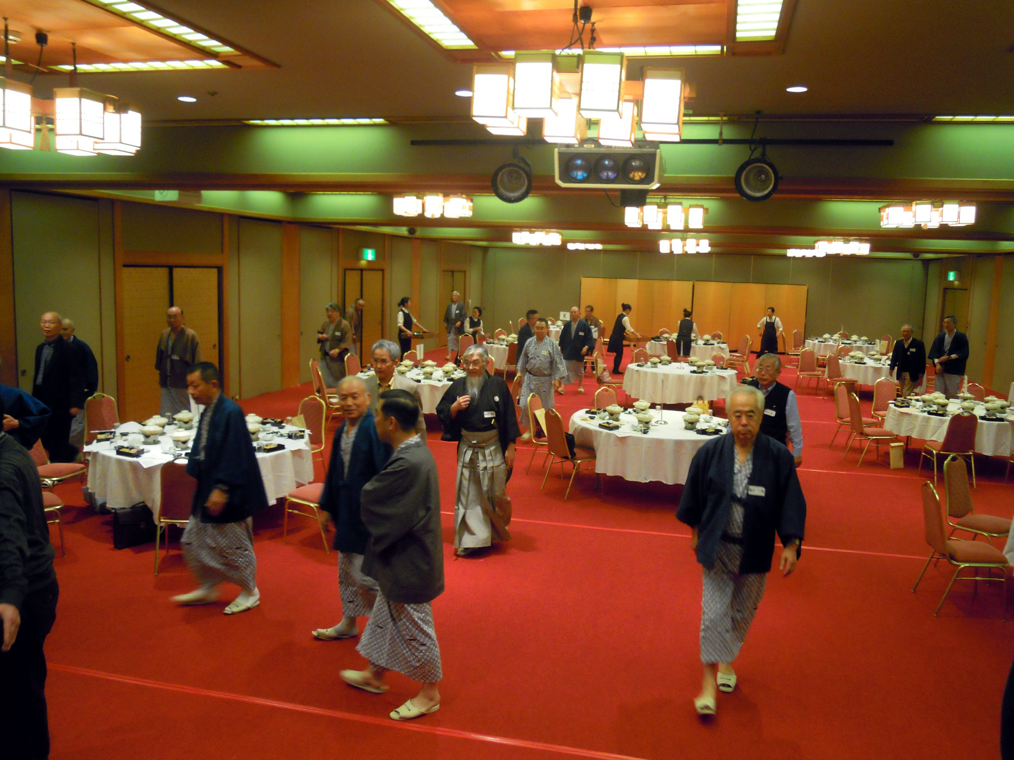
懇親会場の光景であるがこれから全員での集合写真撮影のための席にむかうところである。

Slide 26
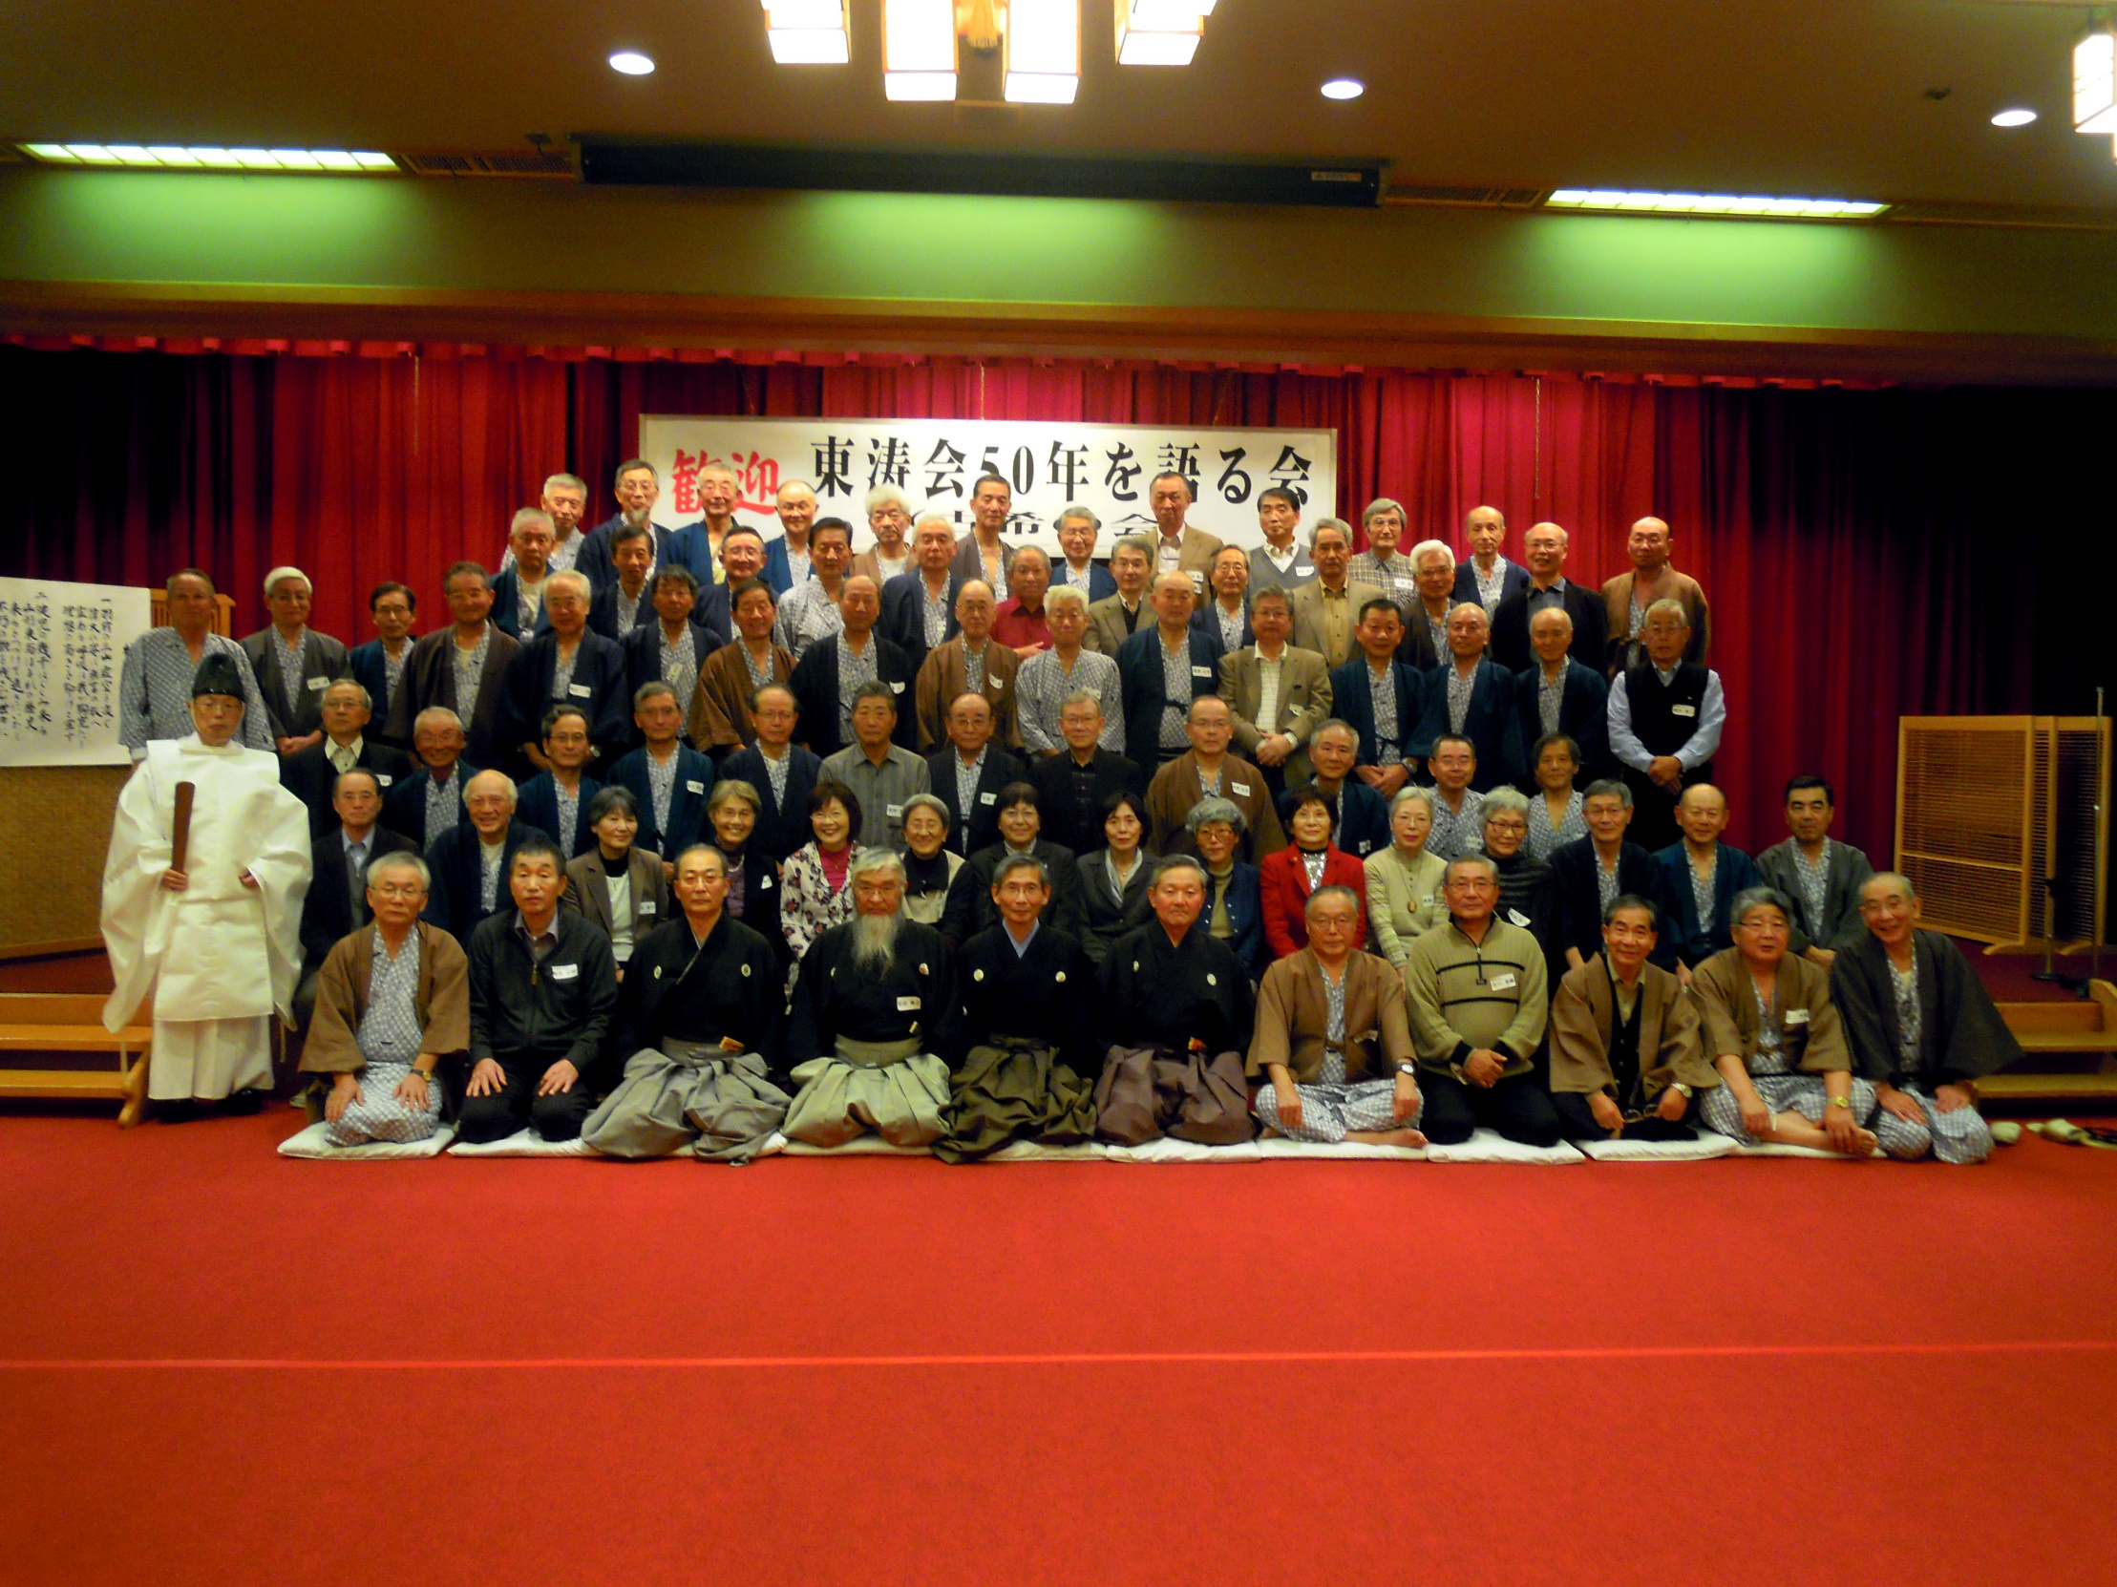
参加者全員での集合写真。
想い出は強く一人一人に残りました。各自の大きな財産になったと思います。

Slide 27
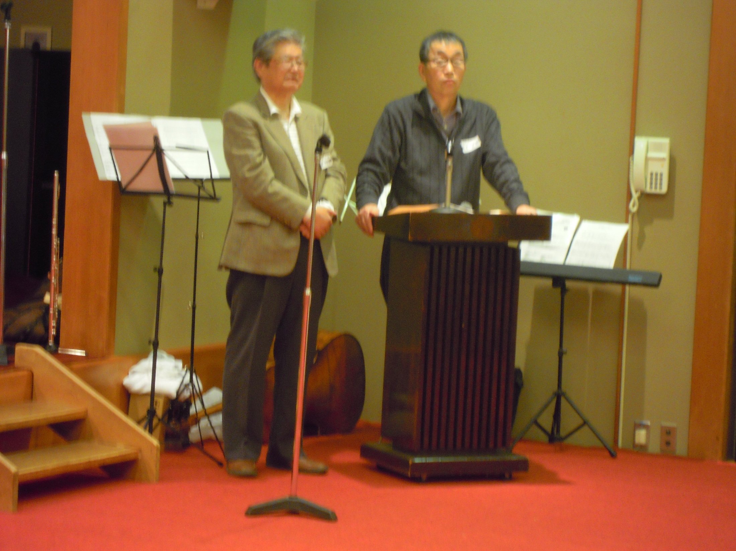
会は正朗君と高坂君の司会で進んだ。
とにかく彼にまかせておけば大丈夫という強い信頼感が彼にはあった。

Slide 28
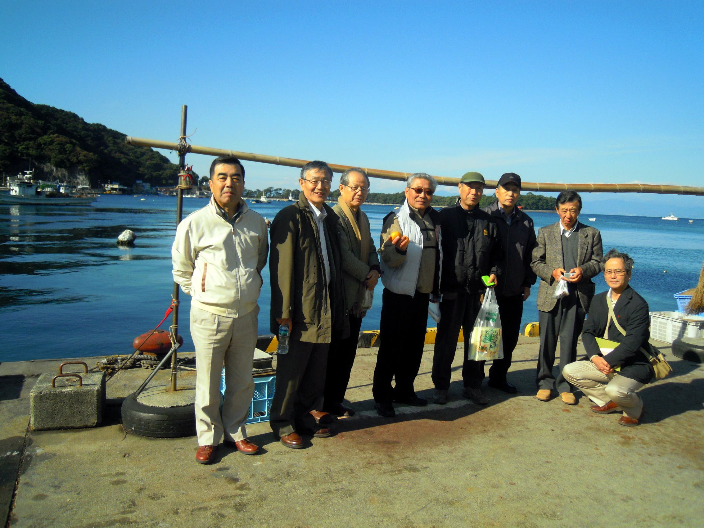
滅多に行くことが出来ない戸田(へだ)の地を訪れることが出来た。
空は快晴の青空、潮の香りを満喫しながらの記念撮影となった。

Slide 29
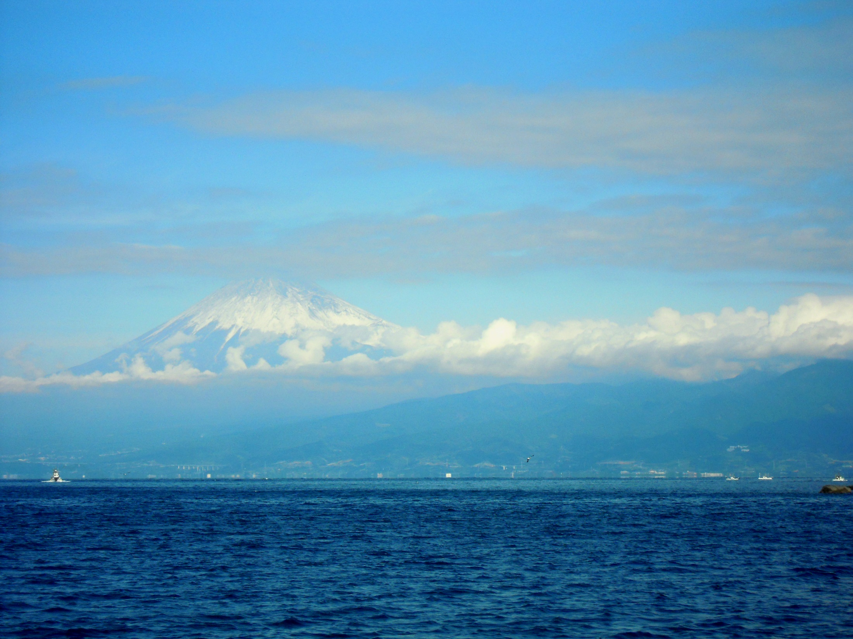
富士山が顔を見せてくれてあたかも浮世絵の世界に入ったごとき心境となったことを覚えています。いつまでも心に残る東涛会五十年を語る会となりました。

Slide 30
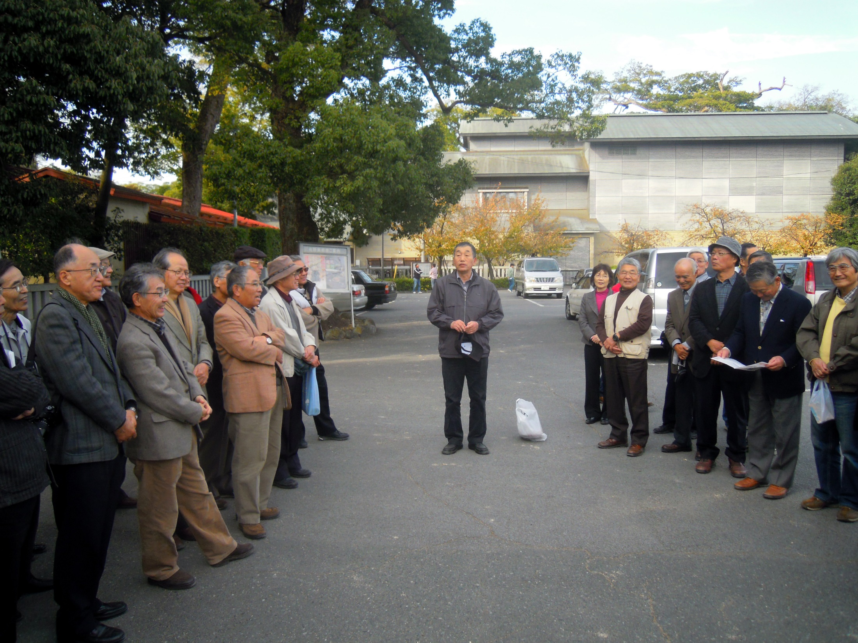
やはり最後の締めは正朗君だ。彼のユーモアたっぷりな御礼の挨拶ですべては終了して山形勢はバスで帰路に着いた。
多くの想い出が出来た会となった。
この会の実施も正朗君の大きな熱意があったから実現したものであった。ただただ感謝である。

Slide 31
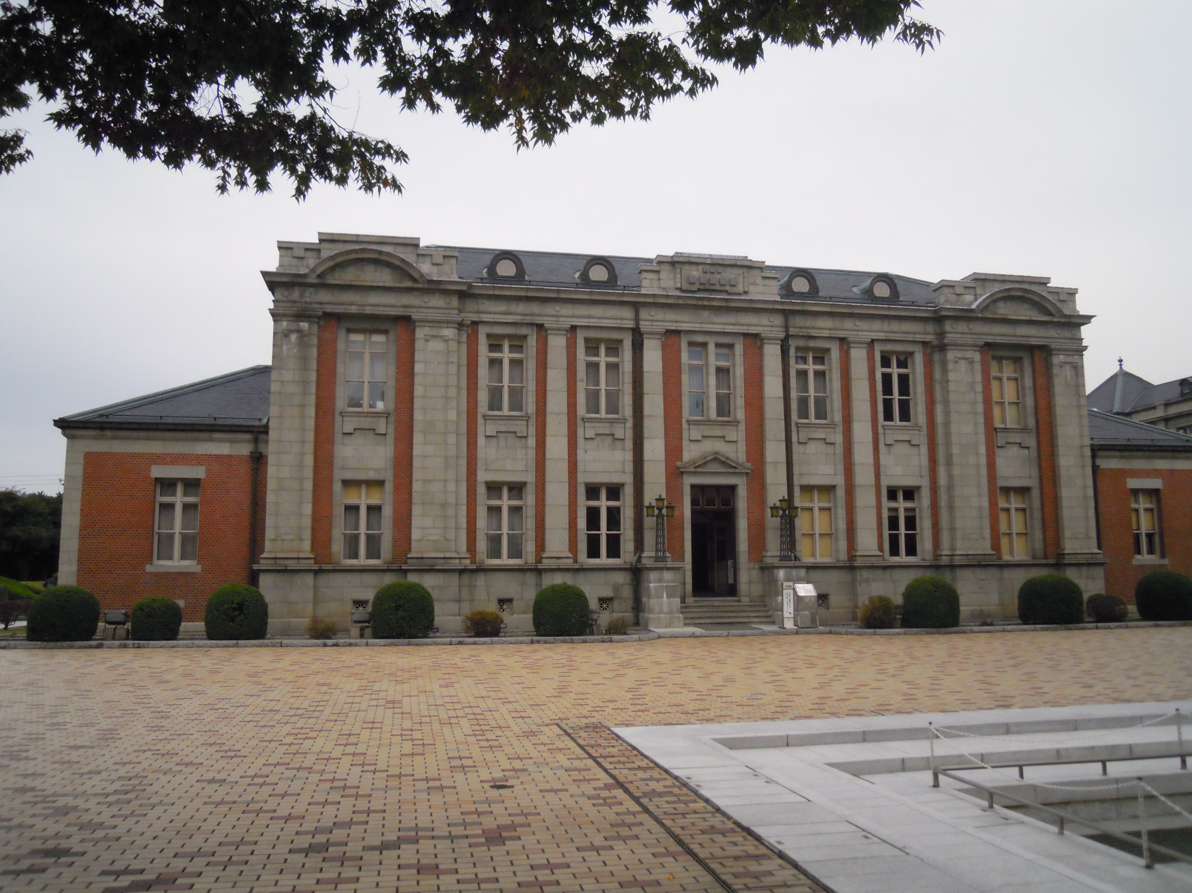
平成二十三年十月
山形東涛会が文化祭を行うことになった。
誰もが半信半疑の心境ながらの準備だったが正朗君は絶対成功させるんだという強い決意で全体を指揮していた。まず音楽会の会場設定は文翔館においてやるという彼の強い意志で実現した

Slide 32
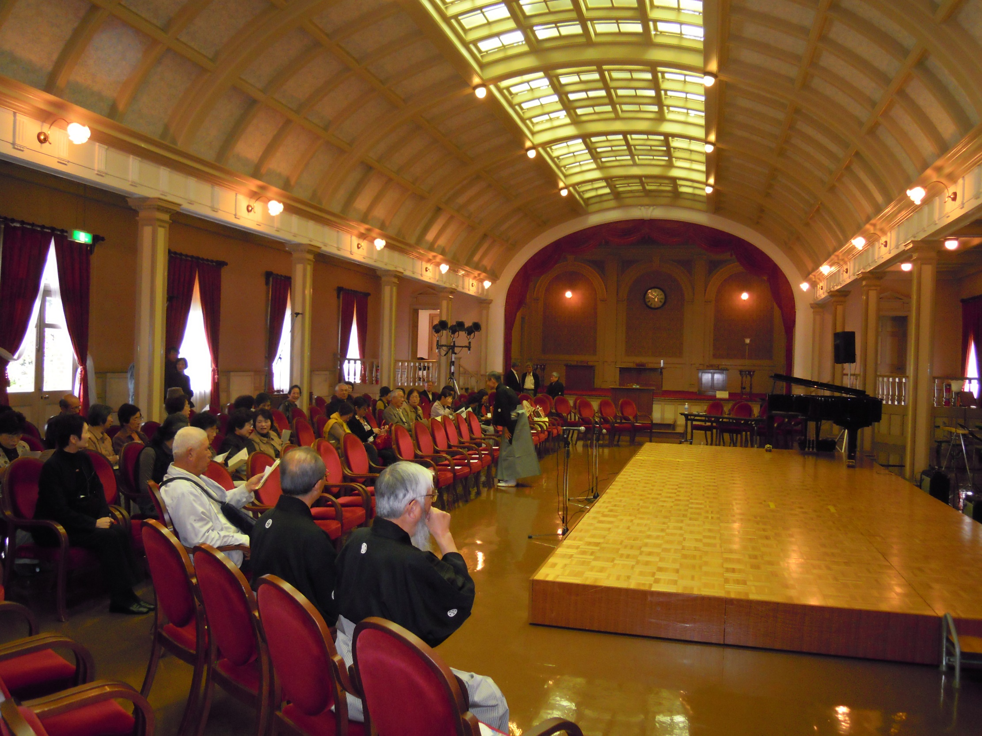
会場の雰囲気は最高であるため演奏者たちも真剣にならざるを得なかった。お客さんも予想以上に集まってくれ期待と緊張感が会場に張りつめていたのを覚えている

Slide 33
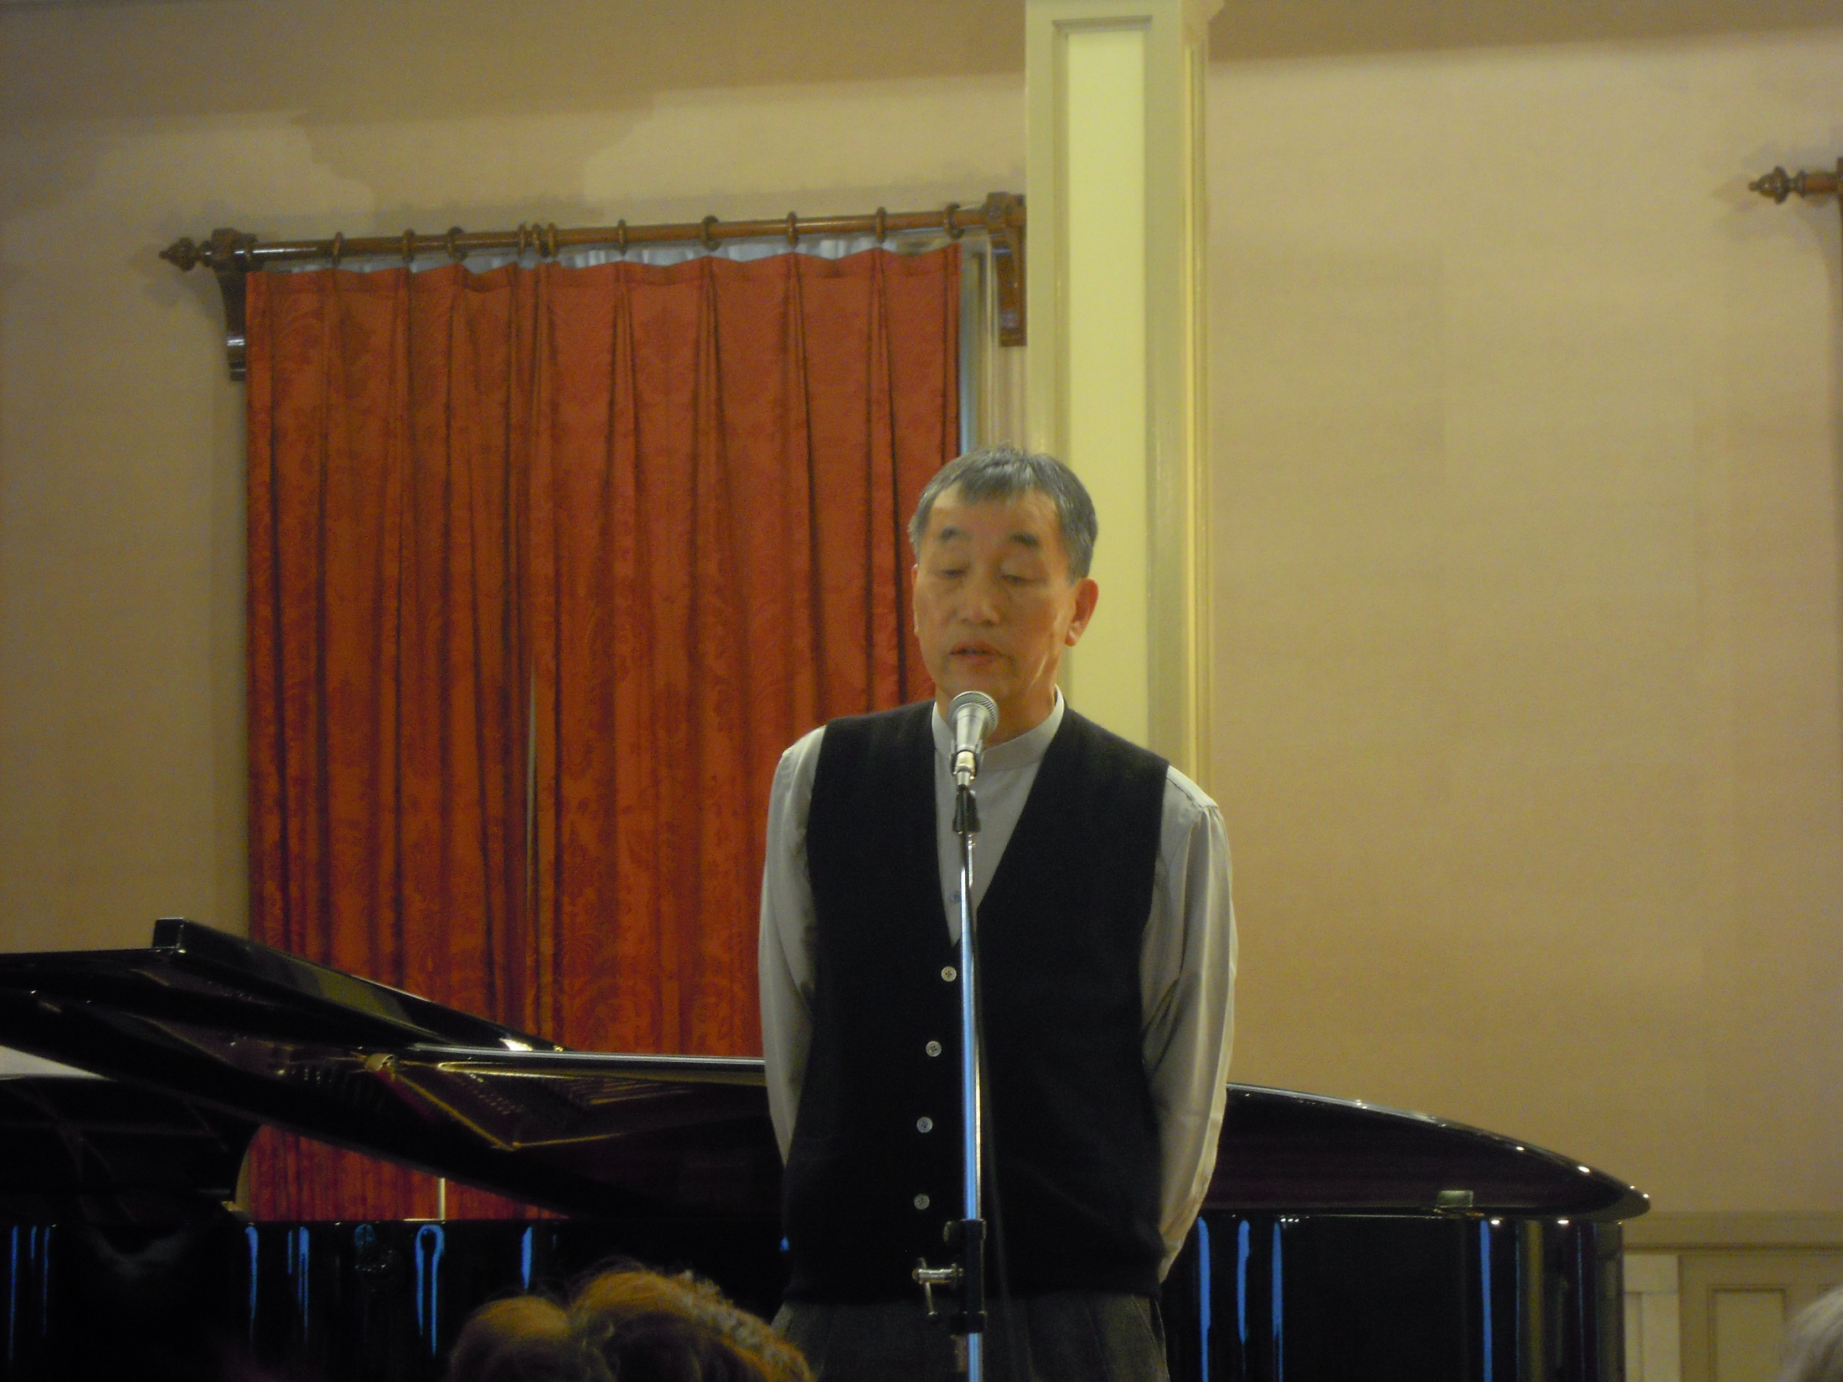
正朗君も歌で出場しました。イタリアのカンツォーネ「オーソレミオ」を皆がびっくりする出来栄えで歌い上げました。
大分本気で練習をしていたとのことですがそもそも彼は音楽が好きな人間でした。

Slide 34
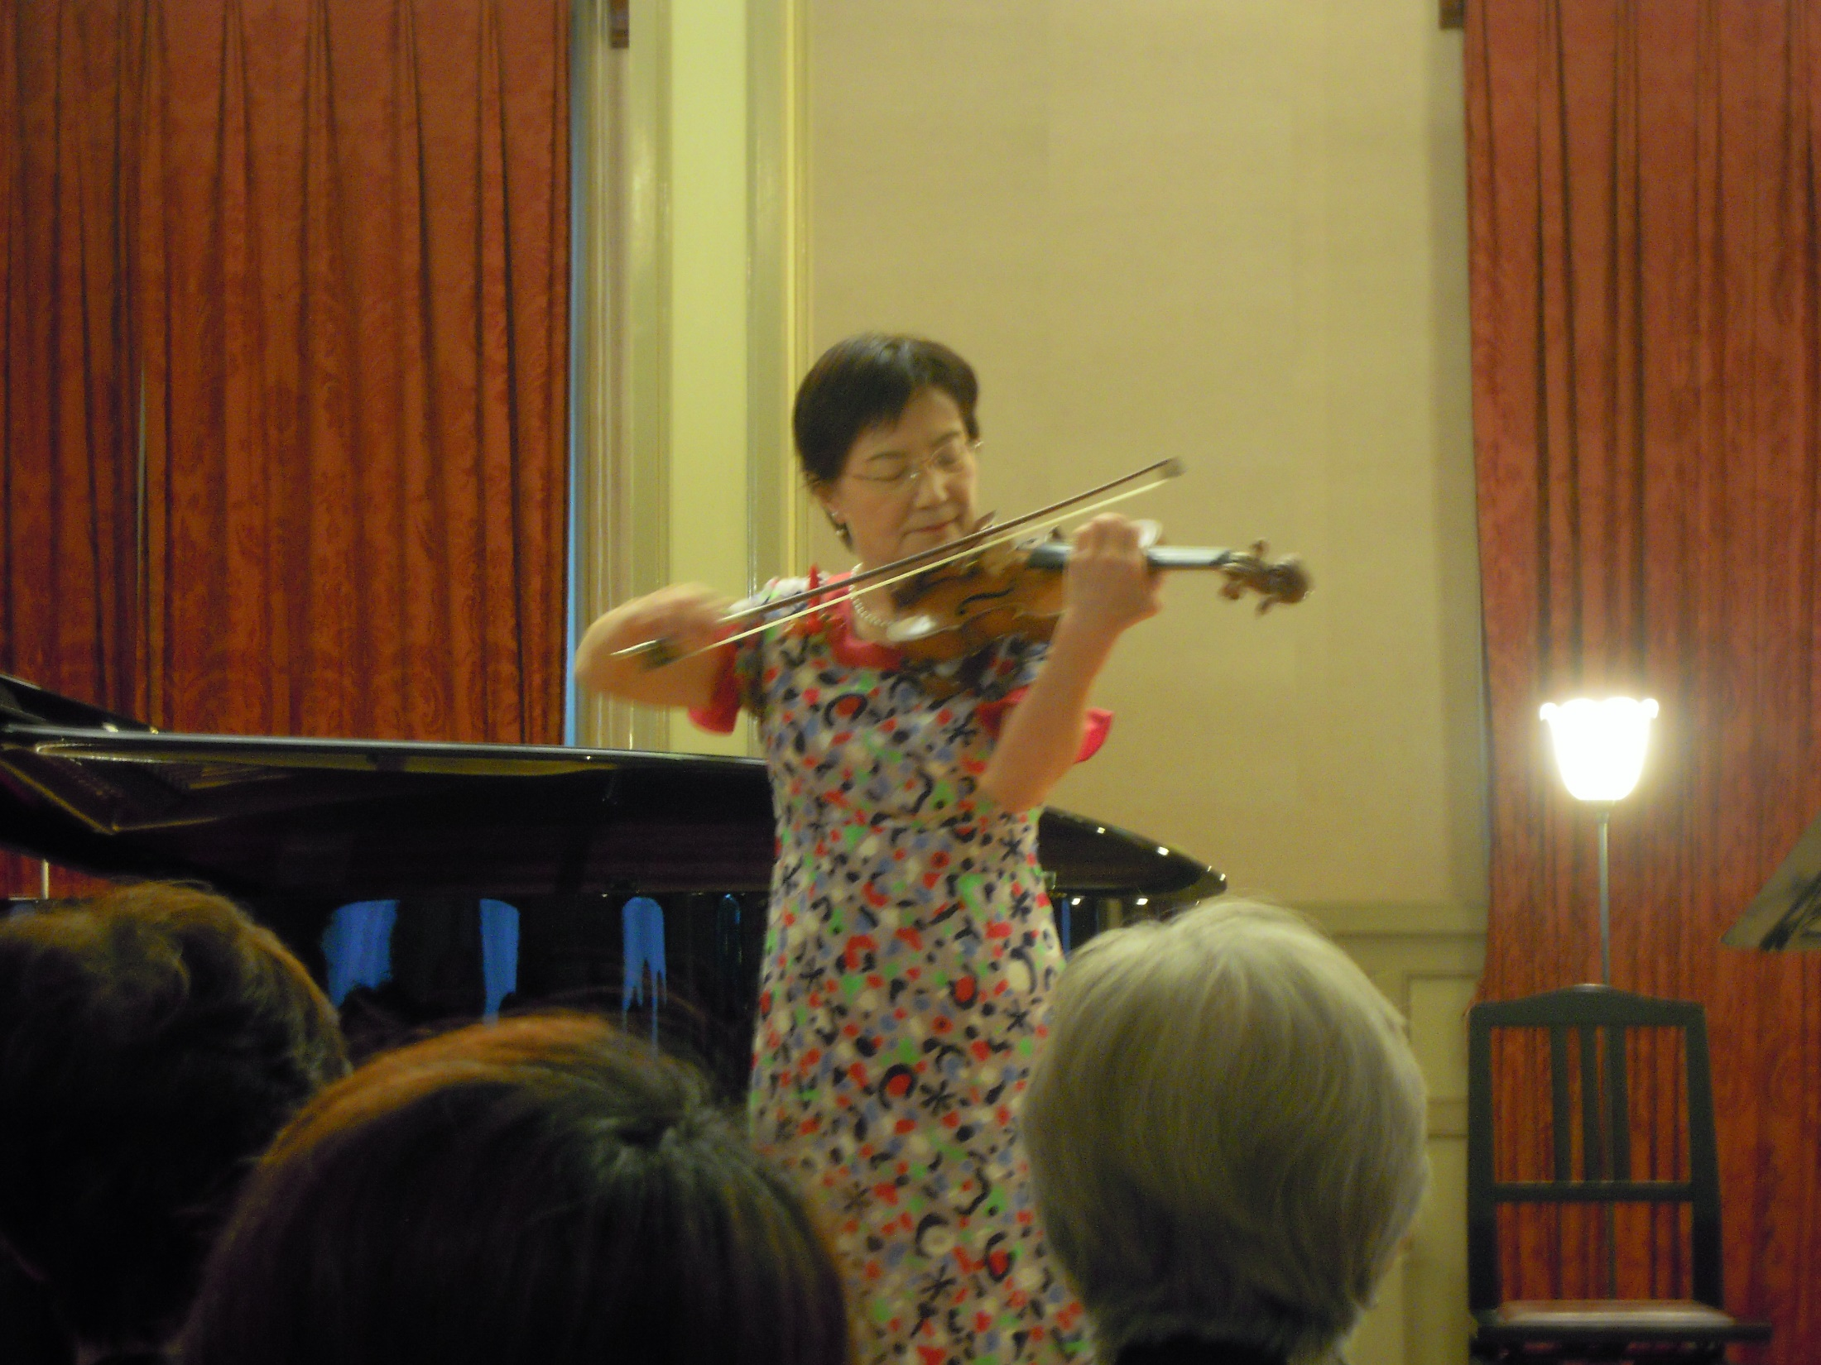
プロのバイオリニストの出場を強く主張して設定したのは正朗君でした。これはお客さんを大事にしたいという彼の繊細な配慮からでした。我々の発表力ではお客さんに満足感を与えられないという危惧を事前に述べていましたから。
このことのお蔭で東涛会会員の音楽演奏力の不足をカパー出来たのでした。

Slide 35
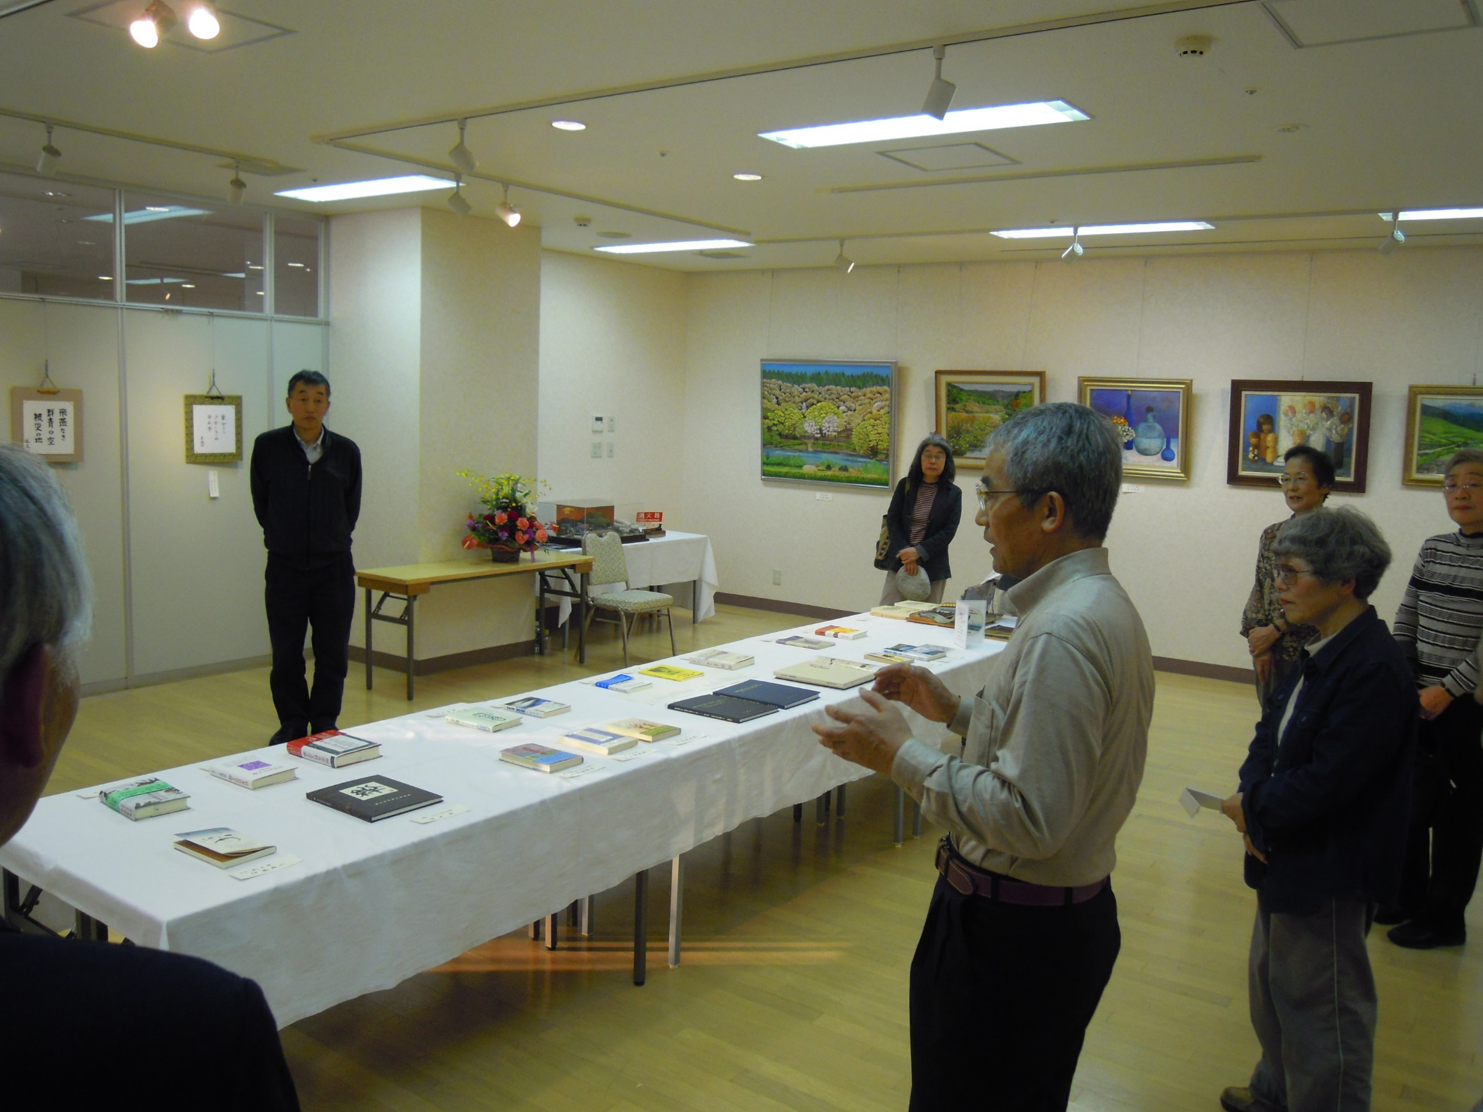
美術展も同時開催した。会場は国際ホテルに移しての開催だったが音楽と美術の両方を開くことは正朗君の強い主張であった。

Slide 36
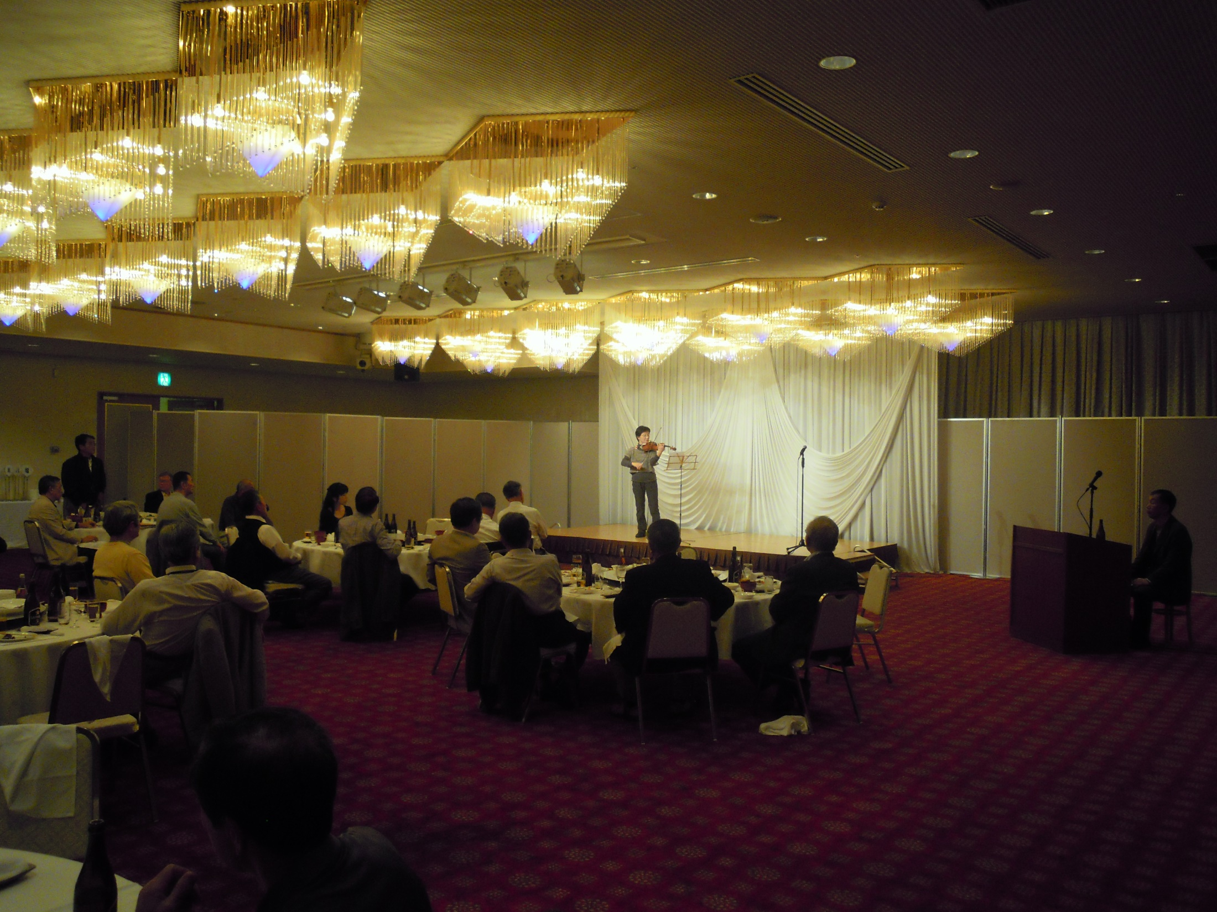
国際ホテルにおいては美術展を開いた。そして全体の打ち上げパーティも同ホテルで開いたがこのパーティの運営も正朗君の細かな配慮がいたるところにありけっこう豪華なムードでパーティを終了できた。仕掛け人としての面目発揮十分であった。

Slide 37
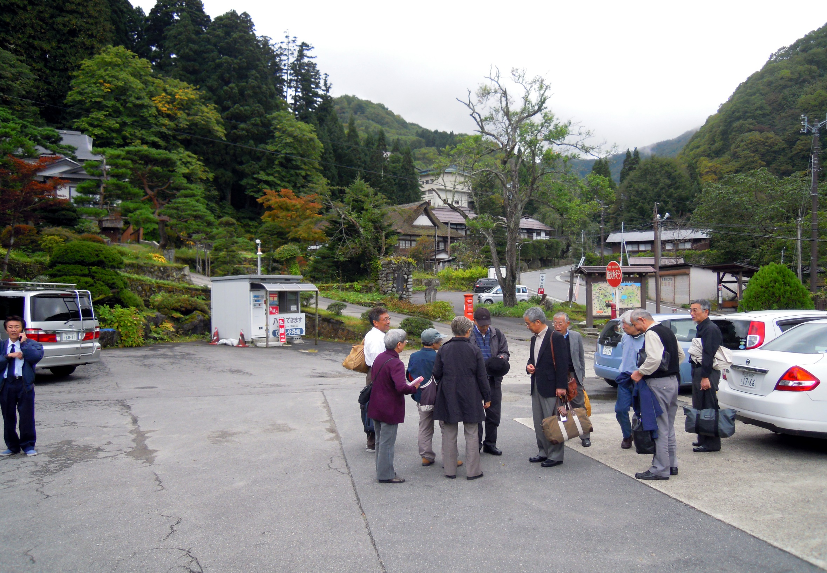
白布温泉での宿泊語らい
音楽会終了後、それぞれのサークル毎に一泊泊りの旅行会も企画された。当然発案は正朗君。
夜の懇親会は腹がよじれるような話題が連続。アッという間の一夜だった。次の日のコースの設定も彼は綿密に計画をしていた。

Slide 38
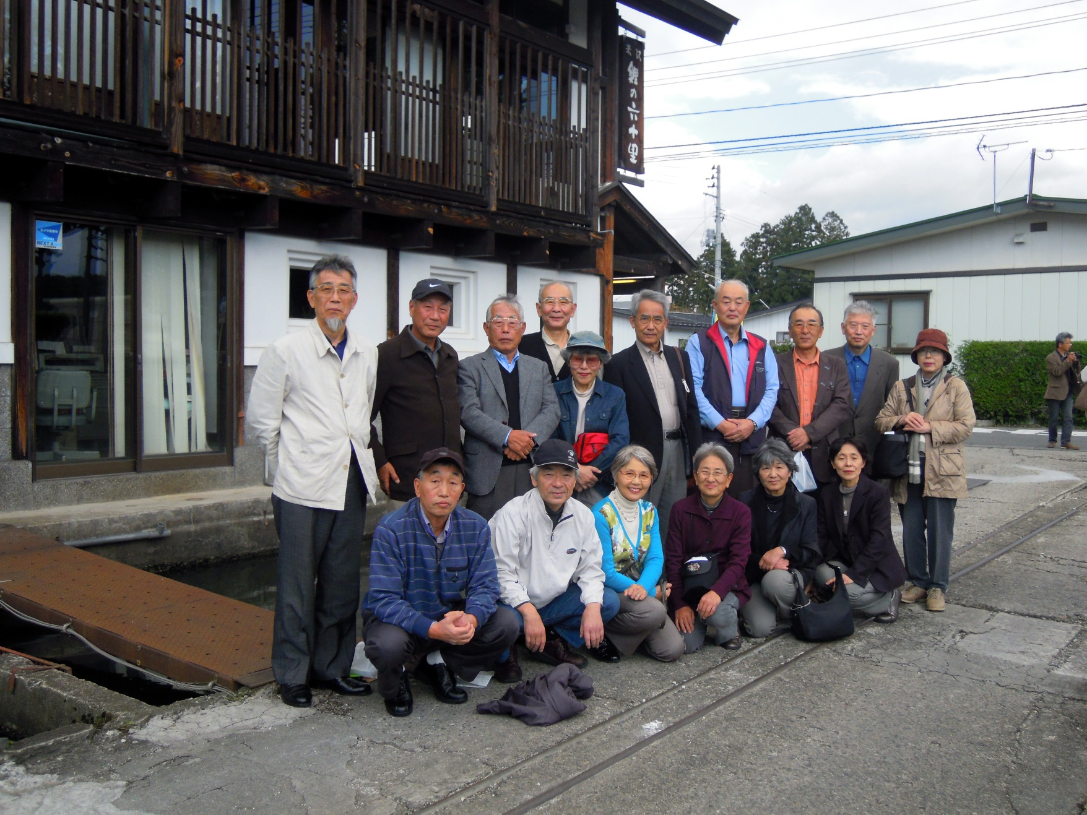
次の日白布温泉の帰りに米沢市内に戻り鯉料理やで昼食を楽しみました。
ここでも鯉料理が苦手な女性には別メニューを設定するなどの細かい配慮が
ありました。男性陣には好き嫌いなく黙って食えというスタンスであったが。

Slide 39
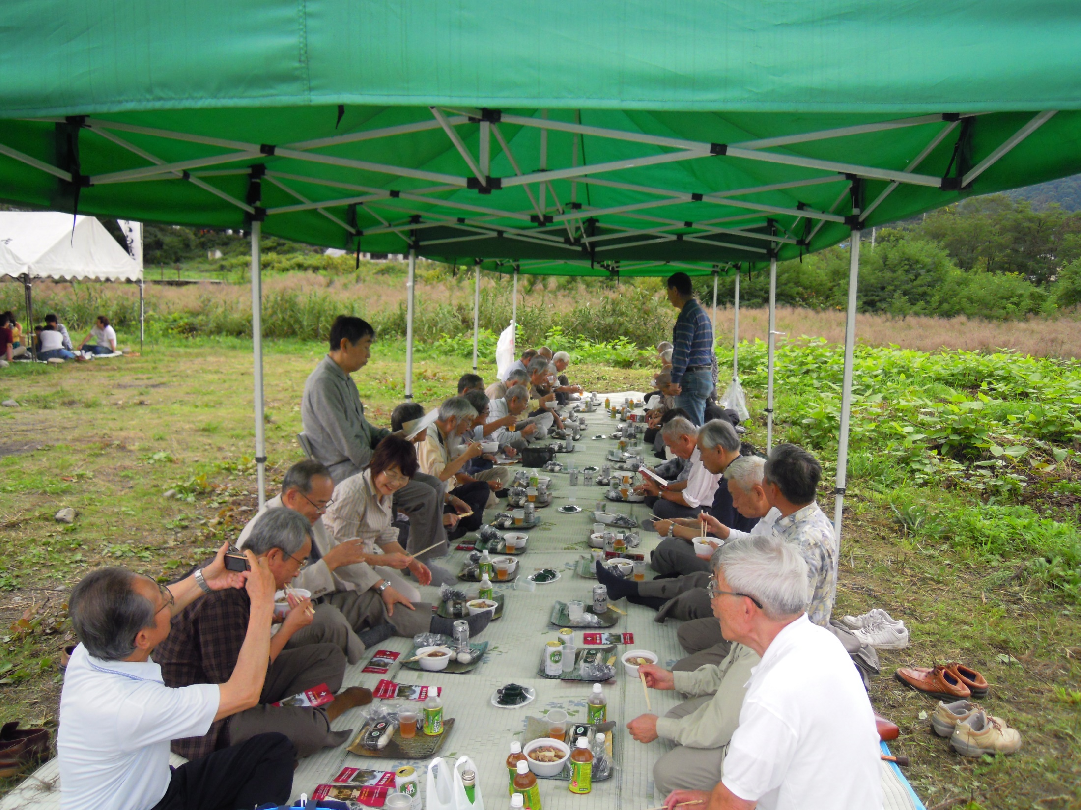
平成二十四年九月二十九日 山形東涛会芋煮会の光景 久しぶりに元気な姿を見せてくれたので全員喜んで歓迎をした。

Slide 40
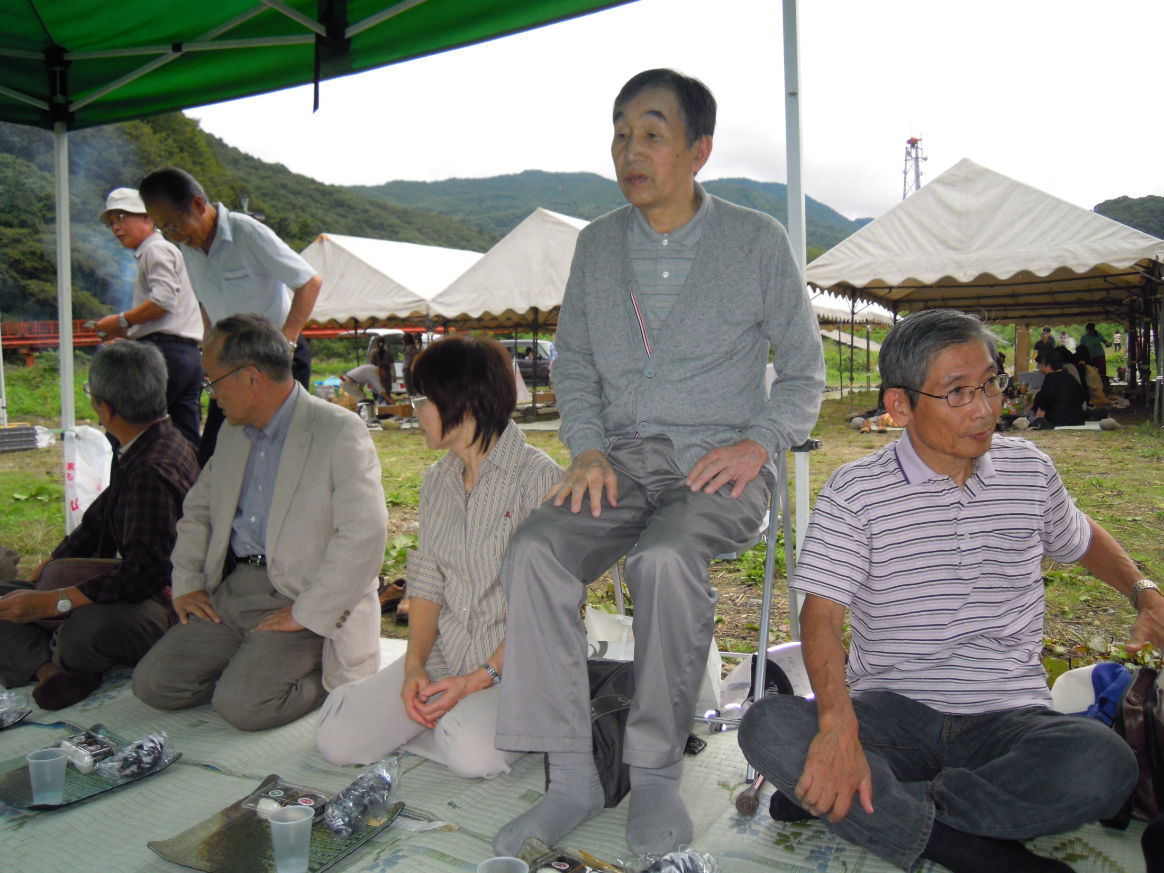
鈴木展夫君の介助のお蔭もあるがこのように我々の会に出席できるようになったので本当に良かったと全員が喜んだものだった

Slide 41
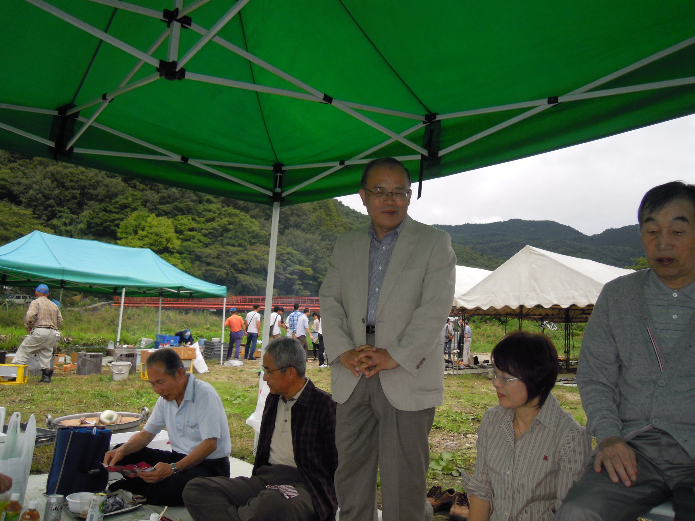
京都の前野君は毎回参加してくれているがこれは正朗君がわざわざ京都に行き芋煮会を紹介して参加を願ったからである。
このような行動力と気配りは彼独特のものであったと今深く痛感する。

Slide 42
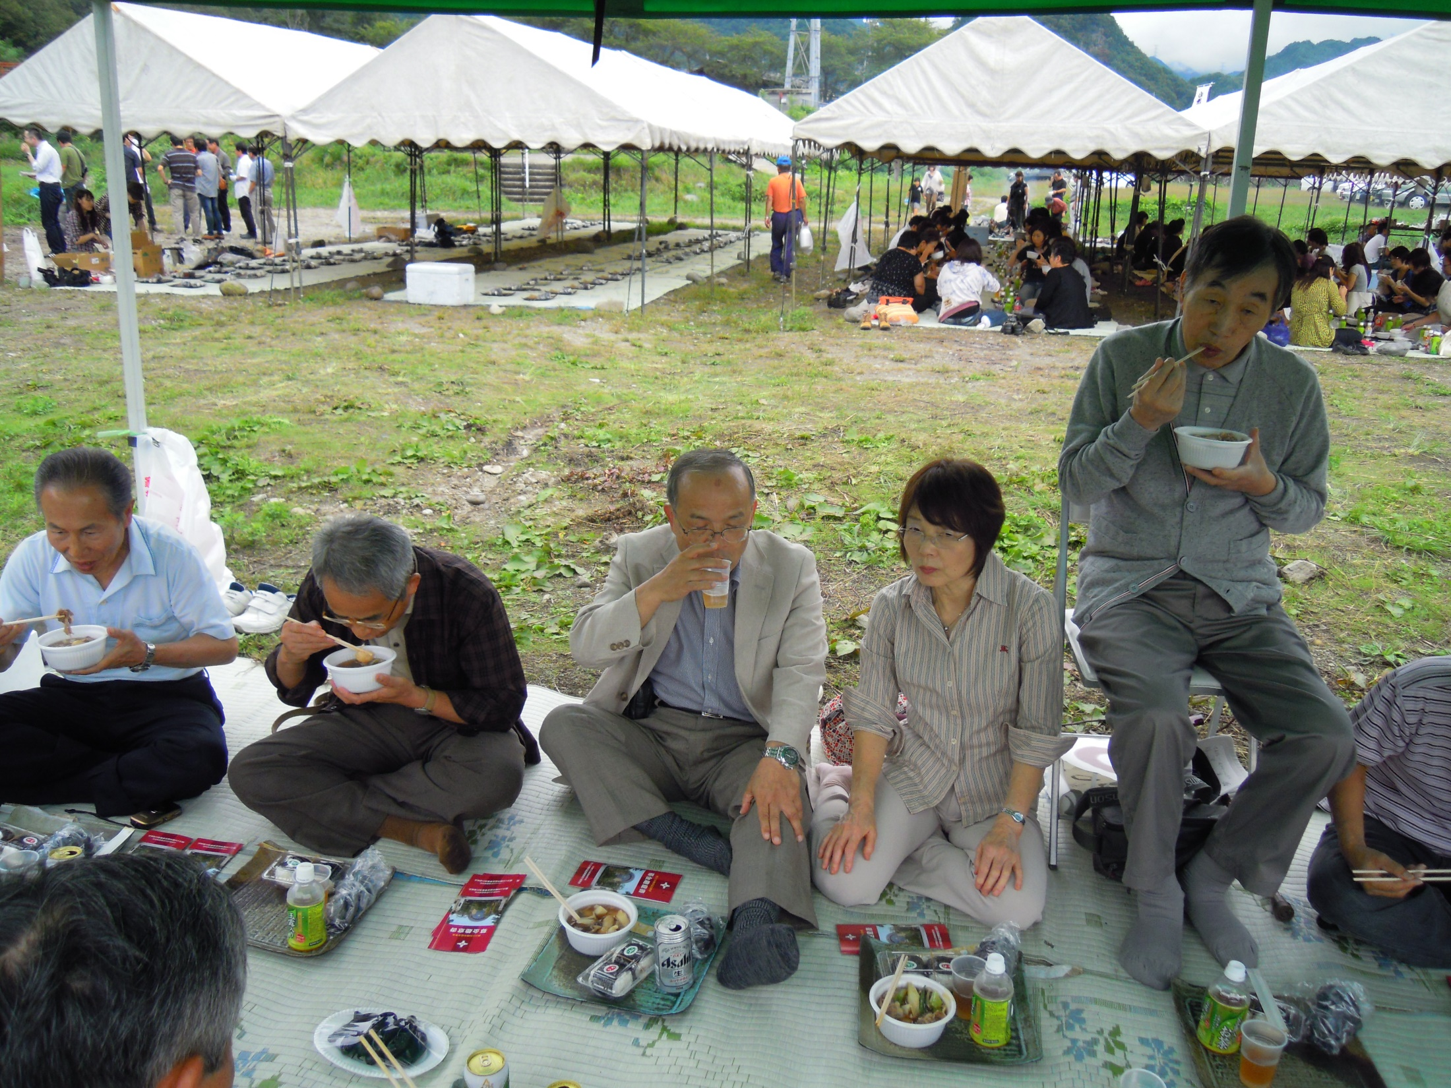
食欲も結構出ていたようで安心していたのだが本当に残念だ。
この芋煮会の企画も正朗君の発案だ。
発送する人は多くいるが実施まで持っていくねばりと行動力は強いものがあった。

Slide 43
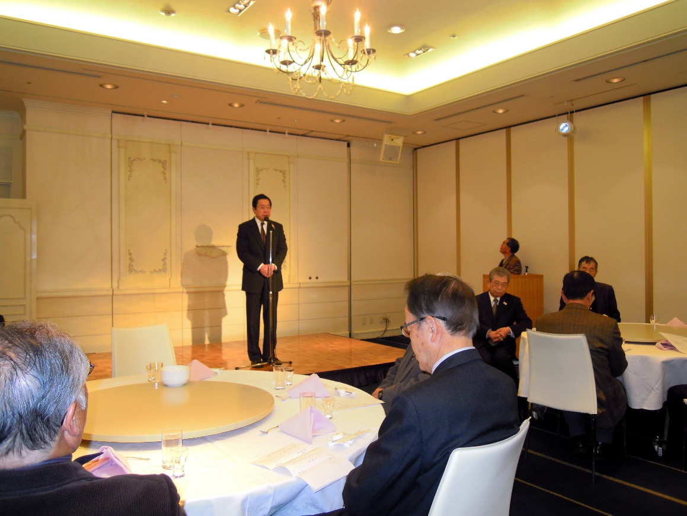
平成二十五年一月三日
道の会の例会が開かれた。鹿野君を激励することを目的に結成された会であるがこの会も正朗君が主導的に会員を導いてくれた。

Slide 44
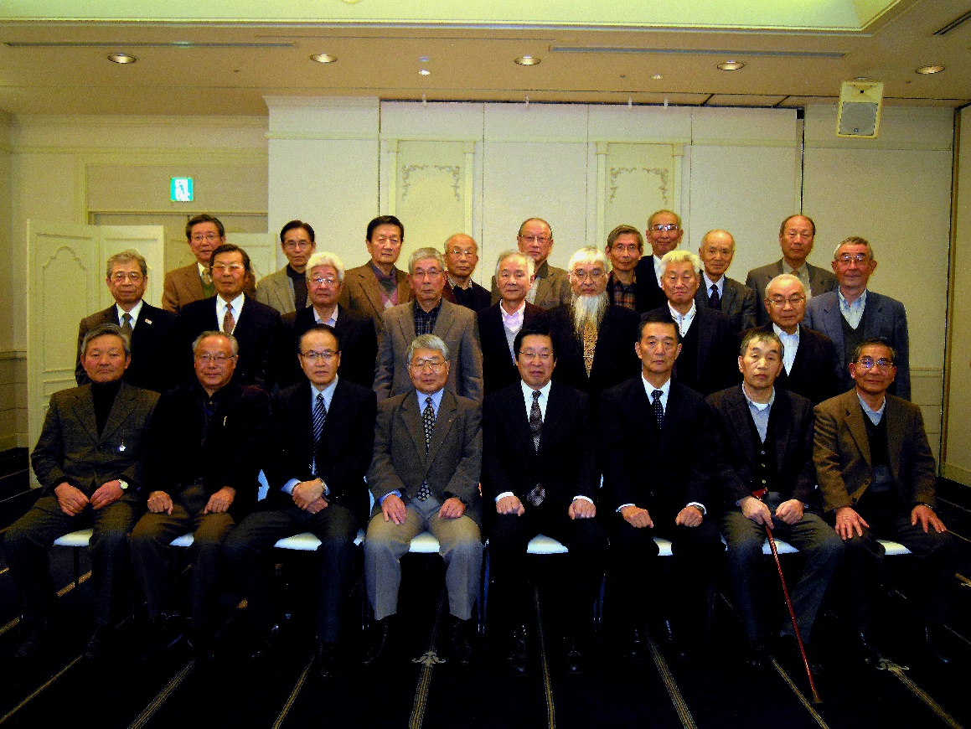
正朗君が先導してここまで来た会だ。
彼も杖を突きながらの出席だったが元気に将来のことに語っていたのだが。

Slide 45
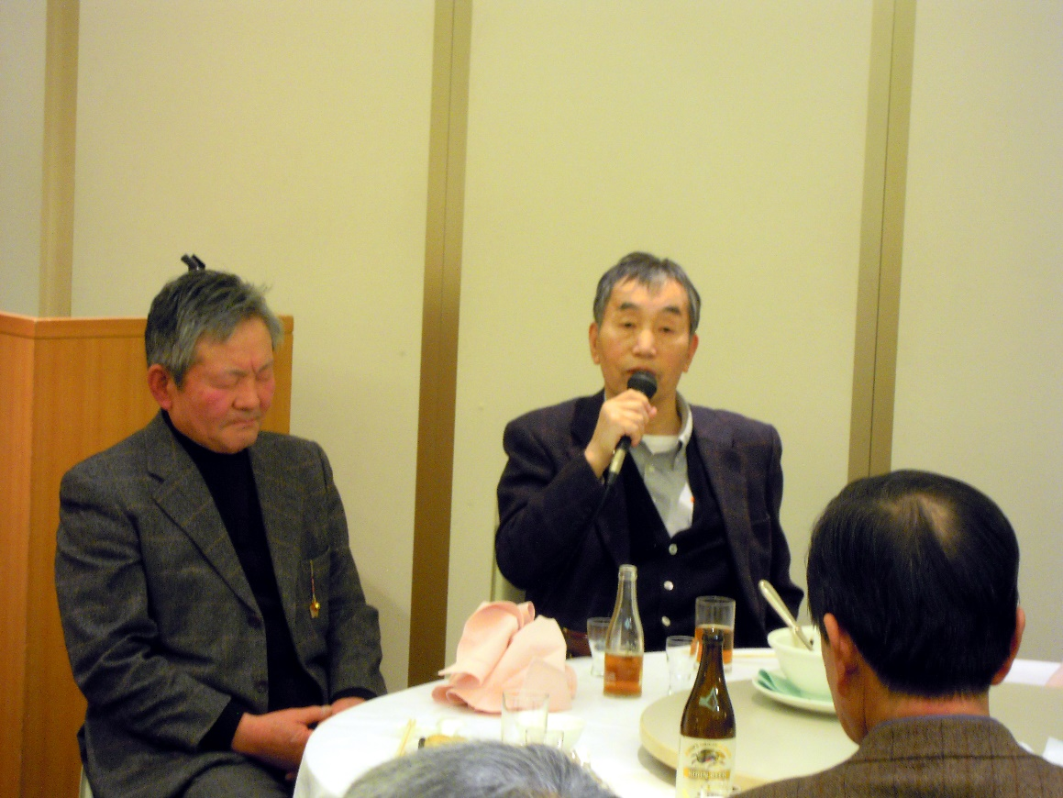
足は少し不自由だが頭の方はしっかりしているので語りだすと話はどんどん広がっていった。
元気ならばもっともっとやりたいことがあったのだろう。私たちももっともっと語り合いたかった。

Slide 46
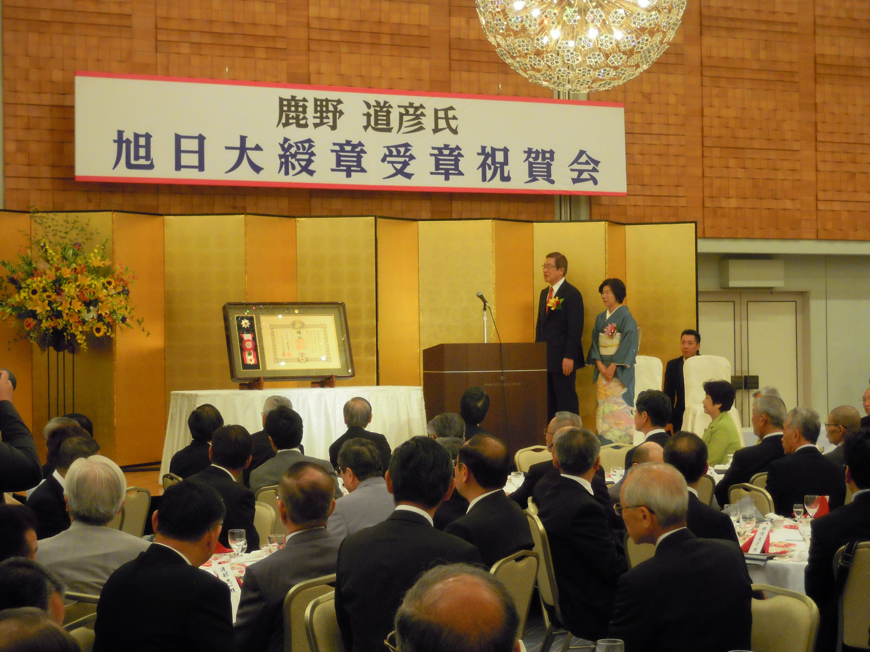
平成26年9月1日 鹿野道彦君の祝賀会が開かれた。東涛会からも大勢の会員が祝福にはせ参じた。鹿野道彦君の栄誉は東涛会会員一人一人の自信にもなったのだ。

Slide 47
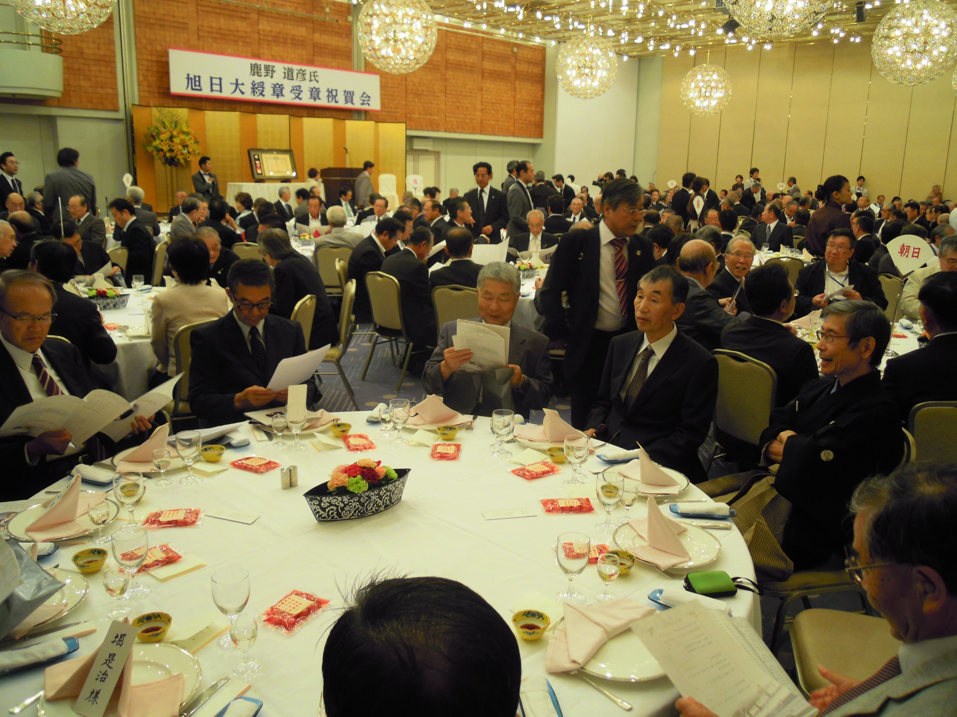
この日の晴れやかな光景に正朗君の胸には大きな満足感があったものと思う。

Slide 48
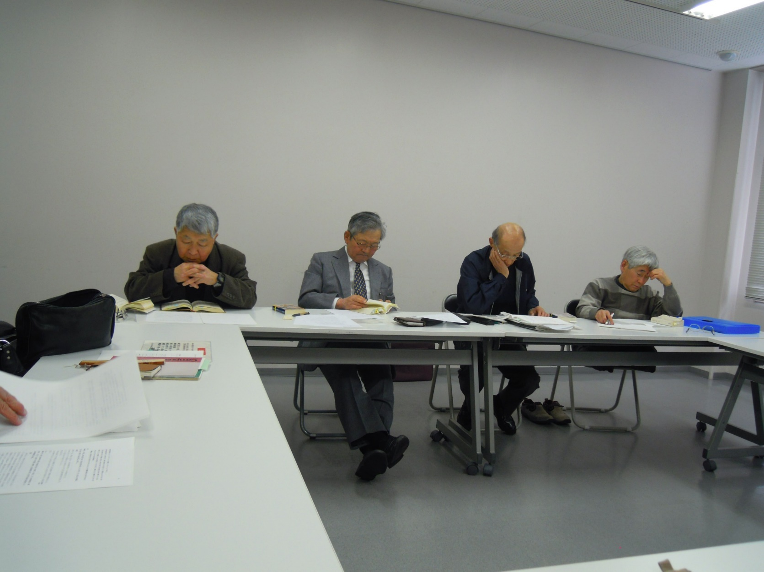
平成27年4月17日
東涛会の論語の会が開かれた。

Slide 49
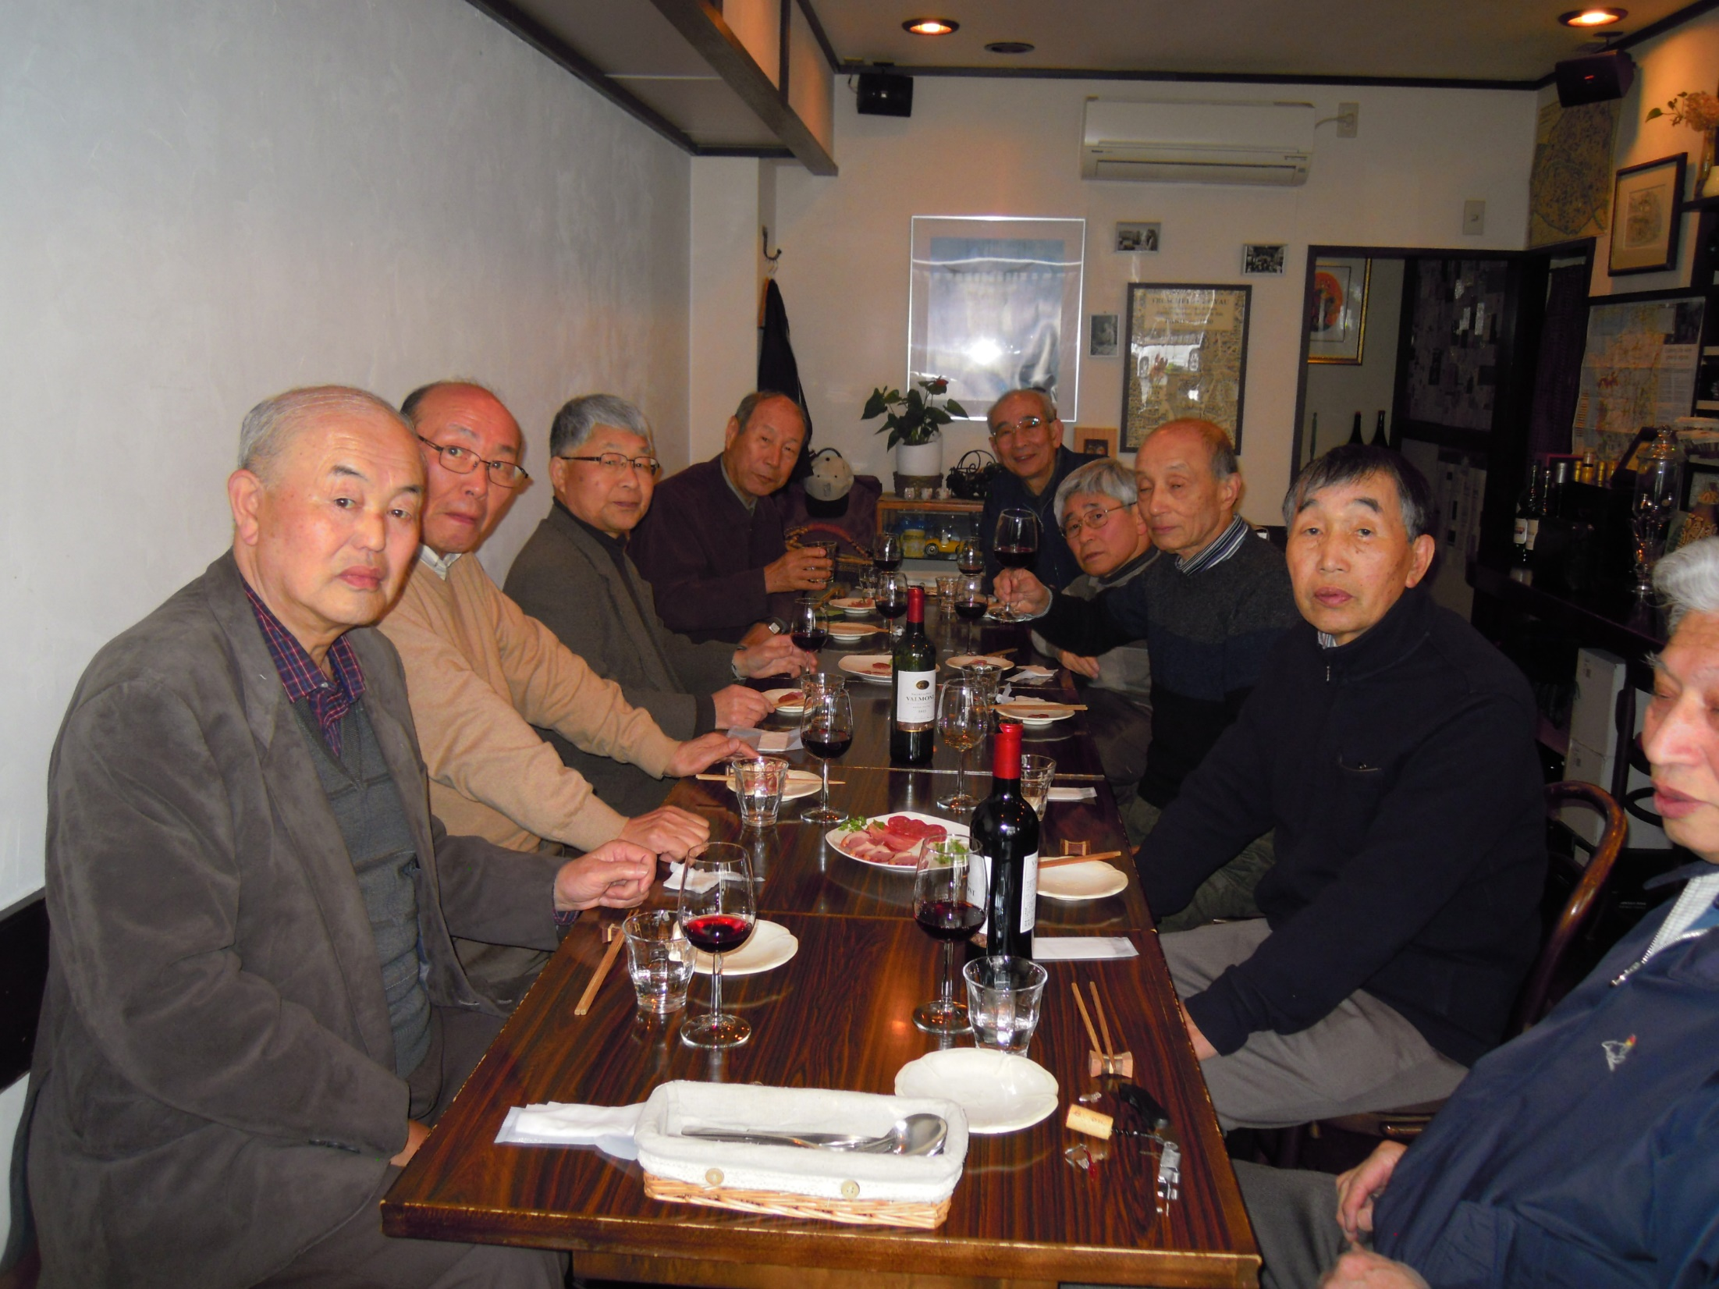
難しい論語の難文に頭を痛めたその後は樋口君の娘さんのレストラン「セ・コワ」で花見の宴となった。
正朗君も参加してくれて元気に語ってくれていたので安心をしていたのだが。

Slide 50
東涛会だより発刊の実現
平成19年7月15日に東涛会だより第一号を発刊しました。
「東涛会だより」の発刊は彼の悲願でした。
掲載記事を求めて会員の家を訪問して歩く正朗君は生き生きと
していました
最初の編集会議を最上義光記念館横の喫茶店で行ったことを鮮明に
覚えています。
東涛会だより第一号

Slide 51
山形東涛会ホームページの開設
東涛会会報の発刊に加え山形東涛会のホームページも
開設しようということになった。
正朗君と私とで何回も話をして煮詰めていったのが懐
かしい。 平成19年5月の事だった。
山形東涛会ホームページ

Slide 52
これまでの映像は鈴木正朗君が関わった東涛会の事業のごく一部です。
まだまだ多くの映像が残っています。
彼は常に会員の家を訪問し、語り合って山形東涛会の発展に必要な事項を掘り起こしていました。そしてそのことを実現するための人間の配置をし、尻を押して事業実現のためにがむしゃらに動き回るのでした。
これも東涛会会員一人一人が生きがいを持って人生を生きていけるようにと願って会員が活動できる舞台づくりに努めてくれていたのです。
鈴木正朗君は東涛会会員の生きがいづくりに邁進してくれた私たちの人生プロモータであり、プロデューサでありました。
お蔭で私たちは目的を持ちながら毎日を生きております。
今は、ただただ彼のご冥福をお祈りするばかりであります。
鈴木正朗君 本当にありがとうございました。

